Slide 1



Schulung Wahlbehördenmitglieder
05 2019
Europawahl 26. Mai 2019
Stadt Graz | BürgerInnenamt | 8011

Slide 2
Angelobung WahlleiterIn/StellvertreterIn
„Bei der Ausübung meines Amtes als WahlleiterIn bzw. StellvertreterIn gelobe ich, alle mir nach der Nationalratswahlordnung zukommenden Pflichten gewissenhaft und mit strenger Unparteilichkeit zu erfüllen“
Notes:
Zunächst möchte ich mich bei Ihnen bedanken, dass Sie sich bereit erklärt haben, als Vorsitzende(r) oder Vorsitzender-Stellvertreter/in in einer Sprengelwahlbehörde tätig zu sein. Sie haben damit ein öffentliches Amt übernommen, welches zur ordnungsgemäßen und reibungslosen Durchführung dieser Wahl unbedingt erforderlich ist. Zur Bestätigung darf ich Sie bitten, diese Gelöbnisformel am Formular zu unterschreiben.

Slide 3



Wahlberechtigte Personen
spätestens am Wahltag das 16. Lebensjahr vollendet
am Stichtag
(12. März 2019)
Hauptwohnsitz in Graz
Auslands-österreicherInnen
spätestens am Wahltag das 16. Lebensjahr vollendet
Eintragung in eine Wählerevidenz einer österreichischen Gemeinde mittels "Antrag auf Eintragung in die Wählerevidenz" bis
11. April 2019
nicht-österreichische
Unionsbürger-Innen
am Stichtag
(12. März 2019)
Hauptwohnsitz in Graz
spätestens am Wahltag das 16. Lebensjahr vollendet
Staatsbürgerschaft eines
nicht-österreichischen
EU-Mitgliedsstaates
kein Wahlausschließungs- grund
Eintragung in eine Wählerevidenz einer österreichischen Gemeinde mittels Antrag bis Stichtag 12. März 2019
kein Wahlausschließungsgrund
kein Wahlausschließungs- grund
ÖSTERREICHER-INNEN
Wahlzeit 7 bis 16 Uhr
272 Wahlsprengel

Slide 4
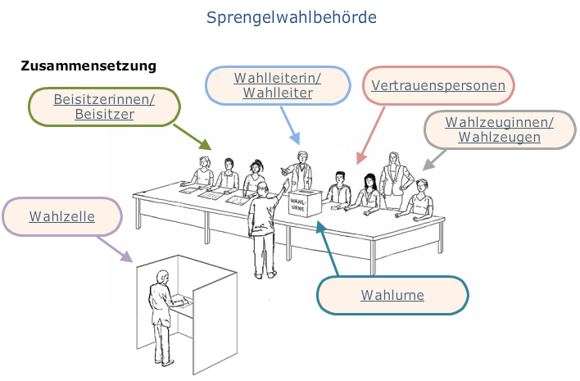

Slide 5
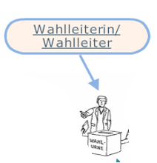
  Wahlleiterin/Wahlleiter
  Steht der Wahlbehörde vor
  Aufrechterhaltung der Ruhe und Ordnung
  Für die Beachtung der Bestimmungen des anzuwendenden Gesetzes zu sorgen
  Anordnungen ist Folge zu leisten – Bei Nichtbefolgung liegt eine Verwaltungsübertretung vor.
  Unterliegen der Amtsverschwiegenheit
  Aufgaben bei der Stimmabgabe
  Identitätskontrolle
  Ausgabe Stimmzettel und Kuvert
  Rücknahme Stimmzettelkuvert u. Einwurf od. Kontrolle Einwurf durch wahlberechtigte Person

Slide 6
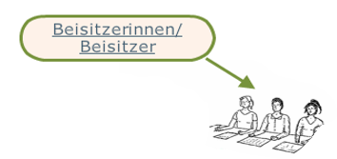
  BeisitzerInnen (1x ÖVP / 1 x FPÖ / 1 x SPÖ )
  Stimmberechtigte Mitglieder die aufgrund der Vorschläge der Parteien berufen werden
  Vor Antritt des Amtes strenge Unparteilichkeit und gewissenhafte Erfüllung der Pflichten gegenüber der/dem WahleiterIn zu geloben. (rote Mappe Pkt. 8)
  Unterliegen der Amtsverschwiegenheit
  Gewährleistung der Objektivität, Transparenz, Verhinderung von Manipulation und Missbrauch
  Aufgaben bei der Stimmabgabe
  Führung des Wählerverzeichnisses
  Führung des Abstimmungsverzeichnisses

Slide 7
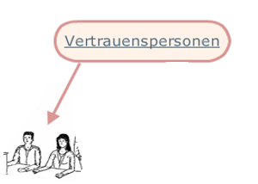
  Vertrauensperson (NEOS / JETZT)
  Von Parteien die im zuletzt gewählten Nationalrat durch mindestens drei Mitglieder vertreten sind, jedoch keinen Anspruch auf Entsendung von BeisitzerInnen haben.
  Kein Stimmrecht
  Unterliegen der Amtsverschwiegenheit
  Aufgaben bei der Stimmabgabe
  Können in der Wahlbehörde aktiv mitwirken

Slide 8
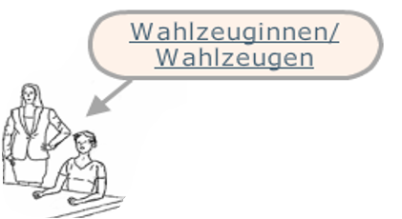
  WahlzeugIn
  In jede örtliche Wahlbehörde können zwei WahlzeugInnen von jeder Partei deren Wahlvorschlag veröffentlicht wurde, entsendet werden.
  Dürfen keinen Einfluss auf die Wahlhandlung nehmen
  Kein Stimmrecht
  Unterliegen keiner Verschwiegenheit über aus ihrer Tätigkeit bekanntgewordene Tatsachen
  Müssen Eintrittsschein vorweisen (Namen stehen nicht auf der Kundmachung der Wahlbehördenmitglieder)
  Hilfsorgane
  Hilfsorgane werden aus dem „Stand des Amtes“ zugewiesen.
  Aufgaben bei der Stimmabgabe
  Unterstützen die Wahlbehörden
  Dürfen unter Kontrolle der Wahlbehörde tätig werden („verlängerter Arm“)

Slide 9
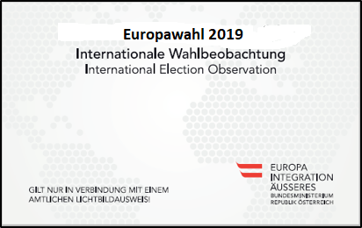
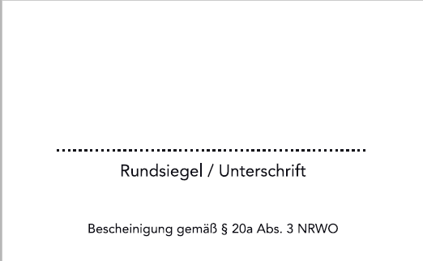
Internationale Wahlbeobachter
Internationale WahlbeobachterInnen können:
bei Sitzungen aller Wahlbehörden anwesend sein;
den Wahlvorgang beobachten sowie Einsicht in das
Abstimmungs- und Wählerverzeichnis nehmen;
bei der Stimmzettelprüfung und Stimmenzählung anwesend
sein und diese ungehindert beobachten;
in die Niederschriften Einsicht nehmen und Zusammen-
stellungen der Stimmenergebnisse erhalten;
Die Wahlbehörden haben die akkreditierten Personen im Rahmen ihrer Möglichkeiten zu unterstützen und für die Beobachtung der Wahl Auskünfte zu erteilen.

Slide 10
Beschlussfähigkeit Sprengelwahlbehörde
Bei Anwesenheit von
2 BeisitzerInnen ist Beschlussfähigkeit gegeben.
Wahlleiter und mindestens die Hälfte der laut Gesetz möglichen WahlbeisitzerInnen anwesend sind. ErsatzbeisitzerInnen werden nur berücksichtigt, wenn die/der BeisitzerIn nicht anwesend ist.
Für einen gültigen Beschluss ist Stimmenmehrheit erforderlich.
Die oder der Vorsitzende stimmt nicht mit, außer bei Stimmengleichheit. In diesem Fall gibt die Anschauung der oder des Vorsitzenden den Ausschlag
Ist die Beschlussfähigkeit nicht gegeben, muss der Wahlleiter die Amtshandlung selbständig vornehmen.

Slide 11
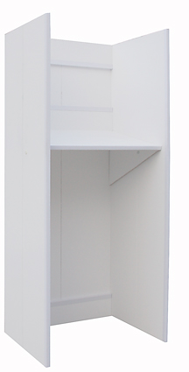
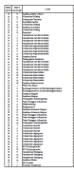
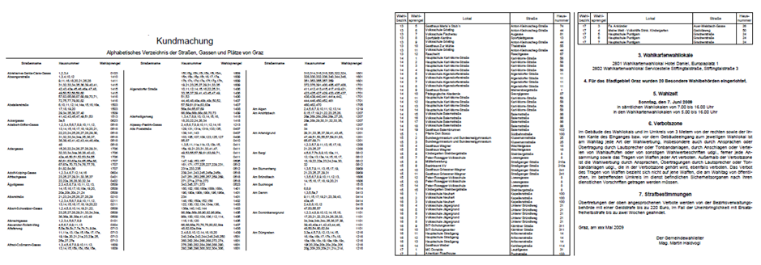

Wahlablauf
Wahlpaket von Stv. abgeholt
Vor Beginn der Wahlzeit:
  2 Wahlzellen aufstellen
  2 Wahlurnen (1 Karton/1 Kunststoff)
  Kundmachungen
    vor dem Wahllokal (Verbotszone/Wahlkartenwahlllokal)
    in den Wahlzellen Kundmachung Wahlvorschlag
    Straßenverzeichnis, Wahllokale, Mitglieder Wahlbehörde

Slide 12

Wahlablauf
  Wegweiser (Sprengelnummer) anbringen
  Prüfung Verbotszone (3 m)
  Übernahme Stimmzettel und Kuverts
  (Empfehlung 10er Pakete bilden)
  Angelobung der WahlbeisitzerInnen
Verbotszone
3 m
ZumWahllokal
06/12

Slide 13

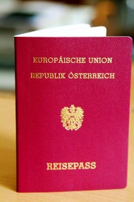
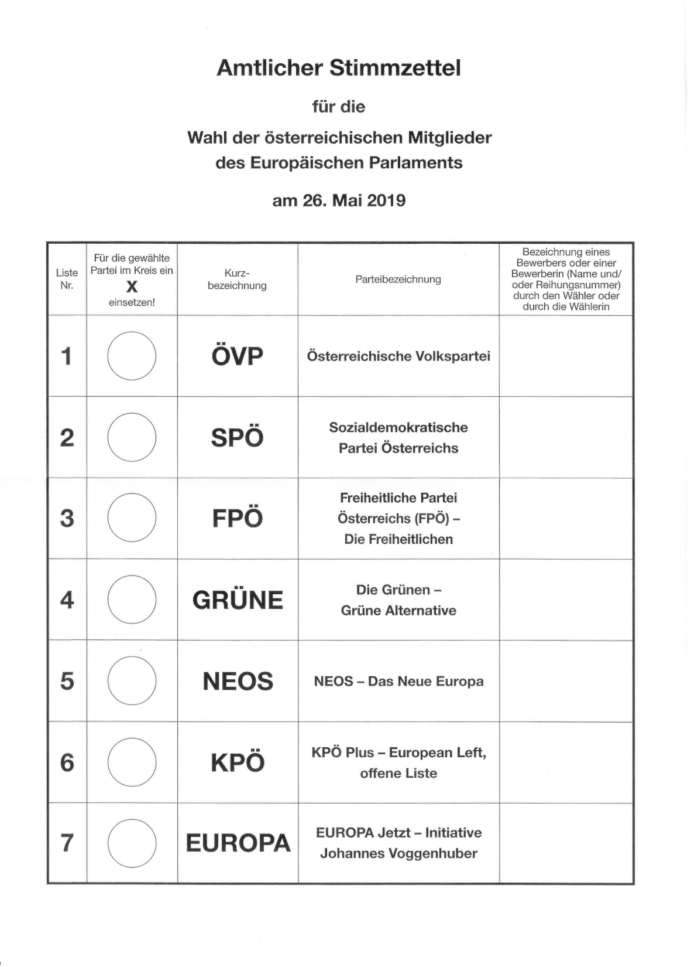

Während der Wahlzeit 7 - 16
  Identitätsprüfung (Ausnahme)
  Suche im Wählerverzeichnis
  Ausgabe blaues Kuvert und Stimmzettel
  Eintrag im Abstimmungsverzeichnis

Slide 14
Grundsatzfragen Zulassung zur Wahl
Ist die wahlberechtige Person im Wählerverzeichnis eingetragen?
Hat die Person den Vermerk Wahlkarte?
Wenn die Person nicht im Wählerverzeichnis eingetragen ist, hat sie eine Wahlkarte dabei?

Slide 15

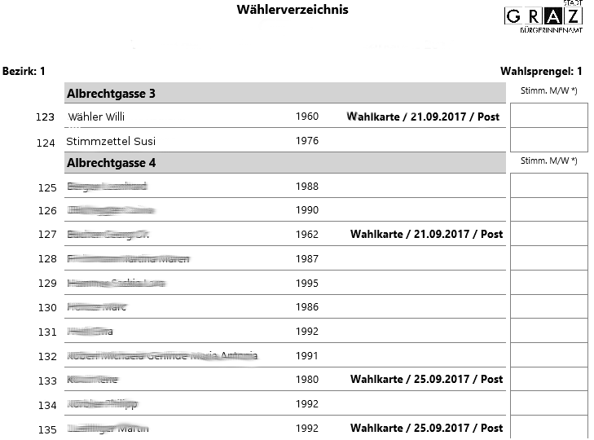

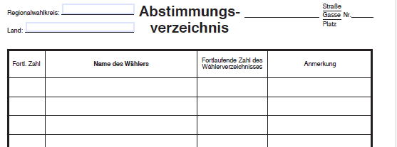
WählerIn im eigenen Sprengel
1. Identitätsprüfung
4. Ausgabe Stimmzettel und blaues Kuvert
2. Suche im WVZ
2
1
Florentina Wahl
627
2
Susi Stimmzettel
124
5. Stimmabgabe
3. Eintrag Abstimmungsverzeichnis
Notes:
Stimmzettel austauschen

Slide 16
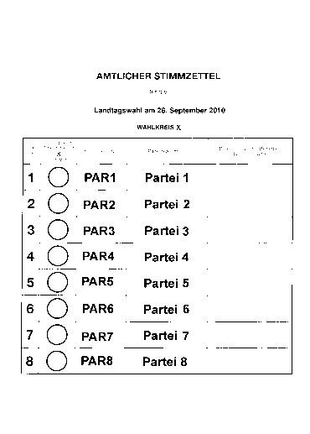

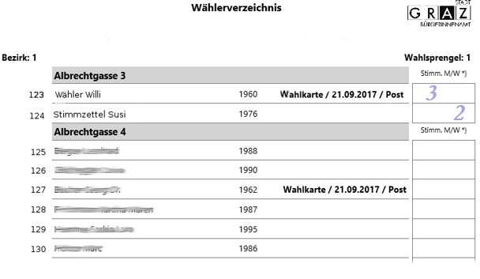
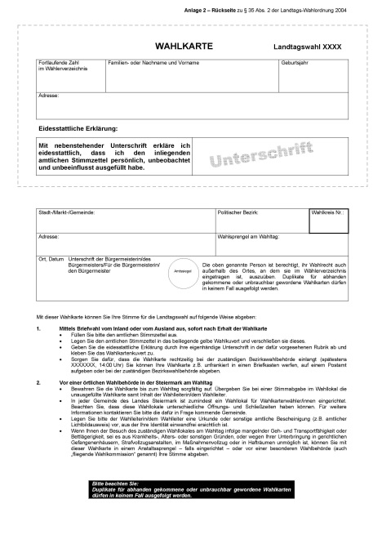
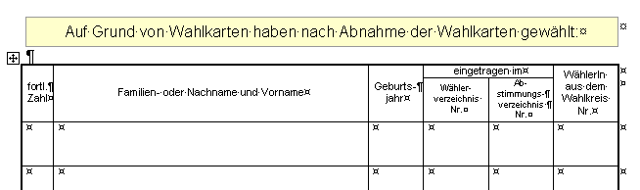
WahlkartenwählerIn
1. Prüfung Identität und
Einzug Wahlkarte
2. Eintrag im Wählerverzeichnis
Nicht im WVZ = aus fremden Sprengel:
Am Ende des WVZ dazuschreiben
14 Rudi Flachsack 1960
Albrechtgasse 3, 8010 Graz
4
Murau
Murau
6D
Murgasse 26 01/01
131
Rudi Flachsack 1956 WK eingezogen 3
3. Eintrag Abstimmungsverzeichnis
5. Ausgabe Stimmzettel
und blaues Kuvert
1
Florentina Wahl
627
6. Stimmabgabe
2
Susi Stimmzettel
124
3
Rudi Flachsack
131
WK eingezogen
4. Eintrag Abstimmungsverzeichnis WK-WählerIn in der Niederschrift
1
Rudi Flachsack
1960
131
3
6D
Notes:
Vermerk im Wählerverzeichnis Nr. Abstimm eintragen oder am Ende hinzuschreiben

Slide 17
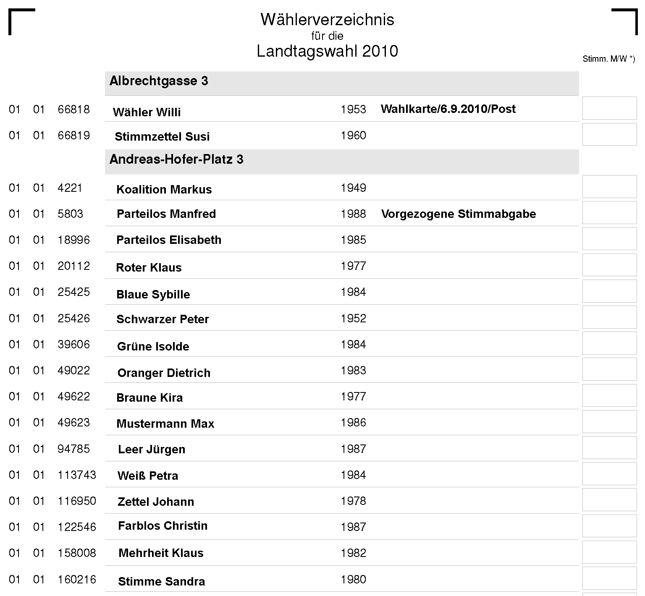
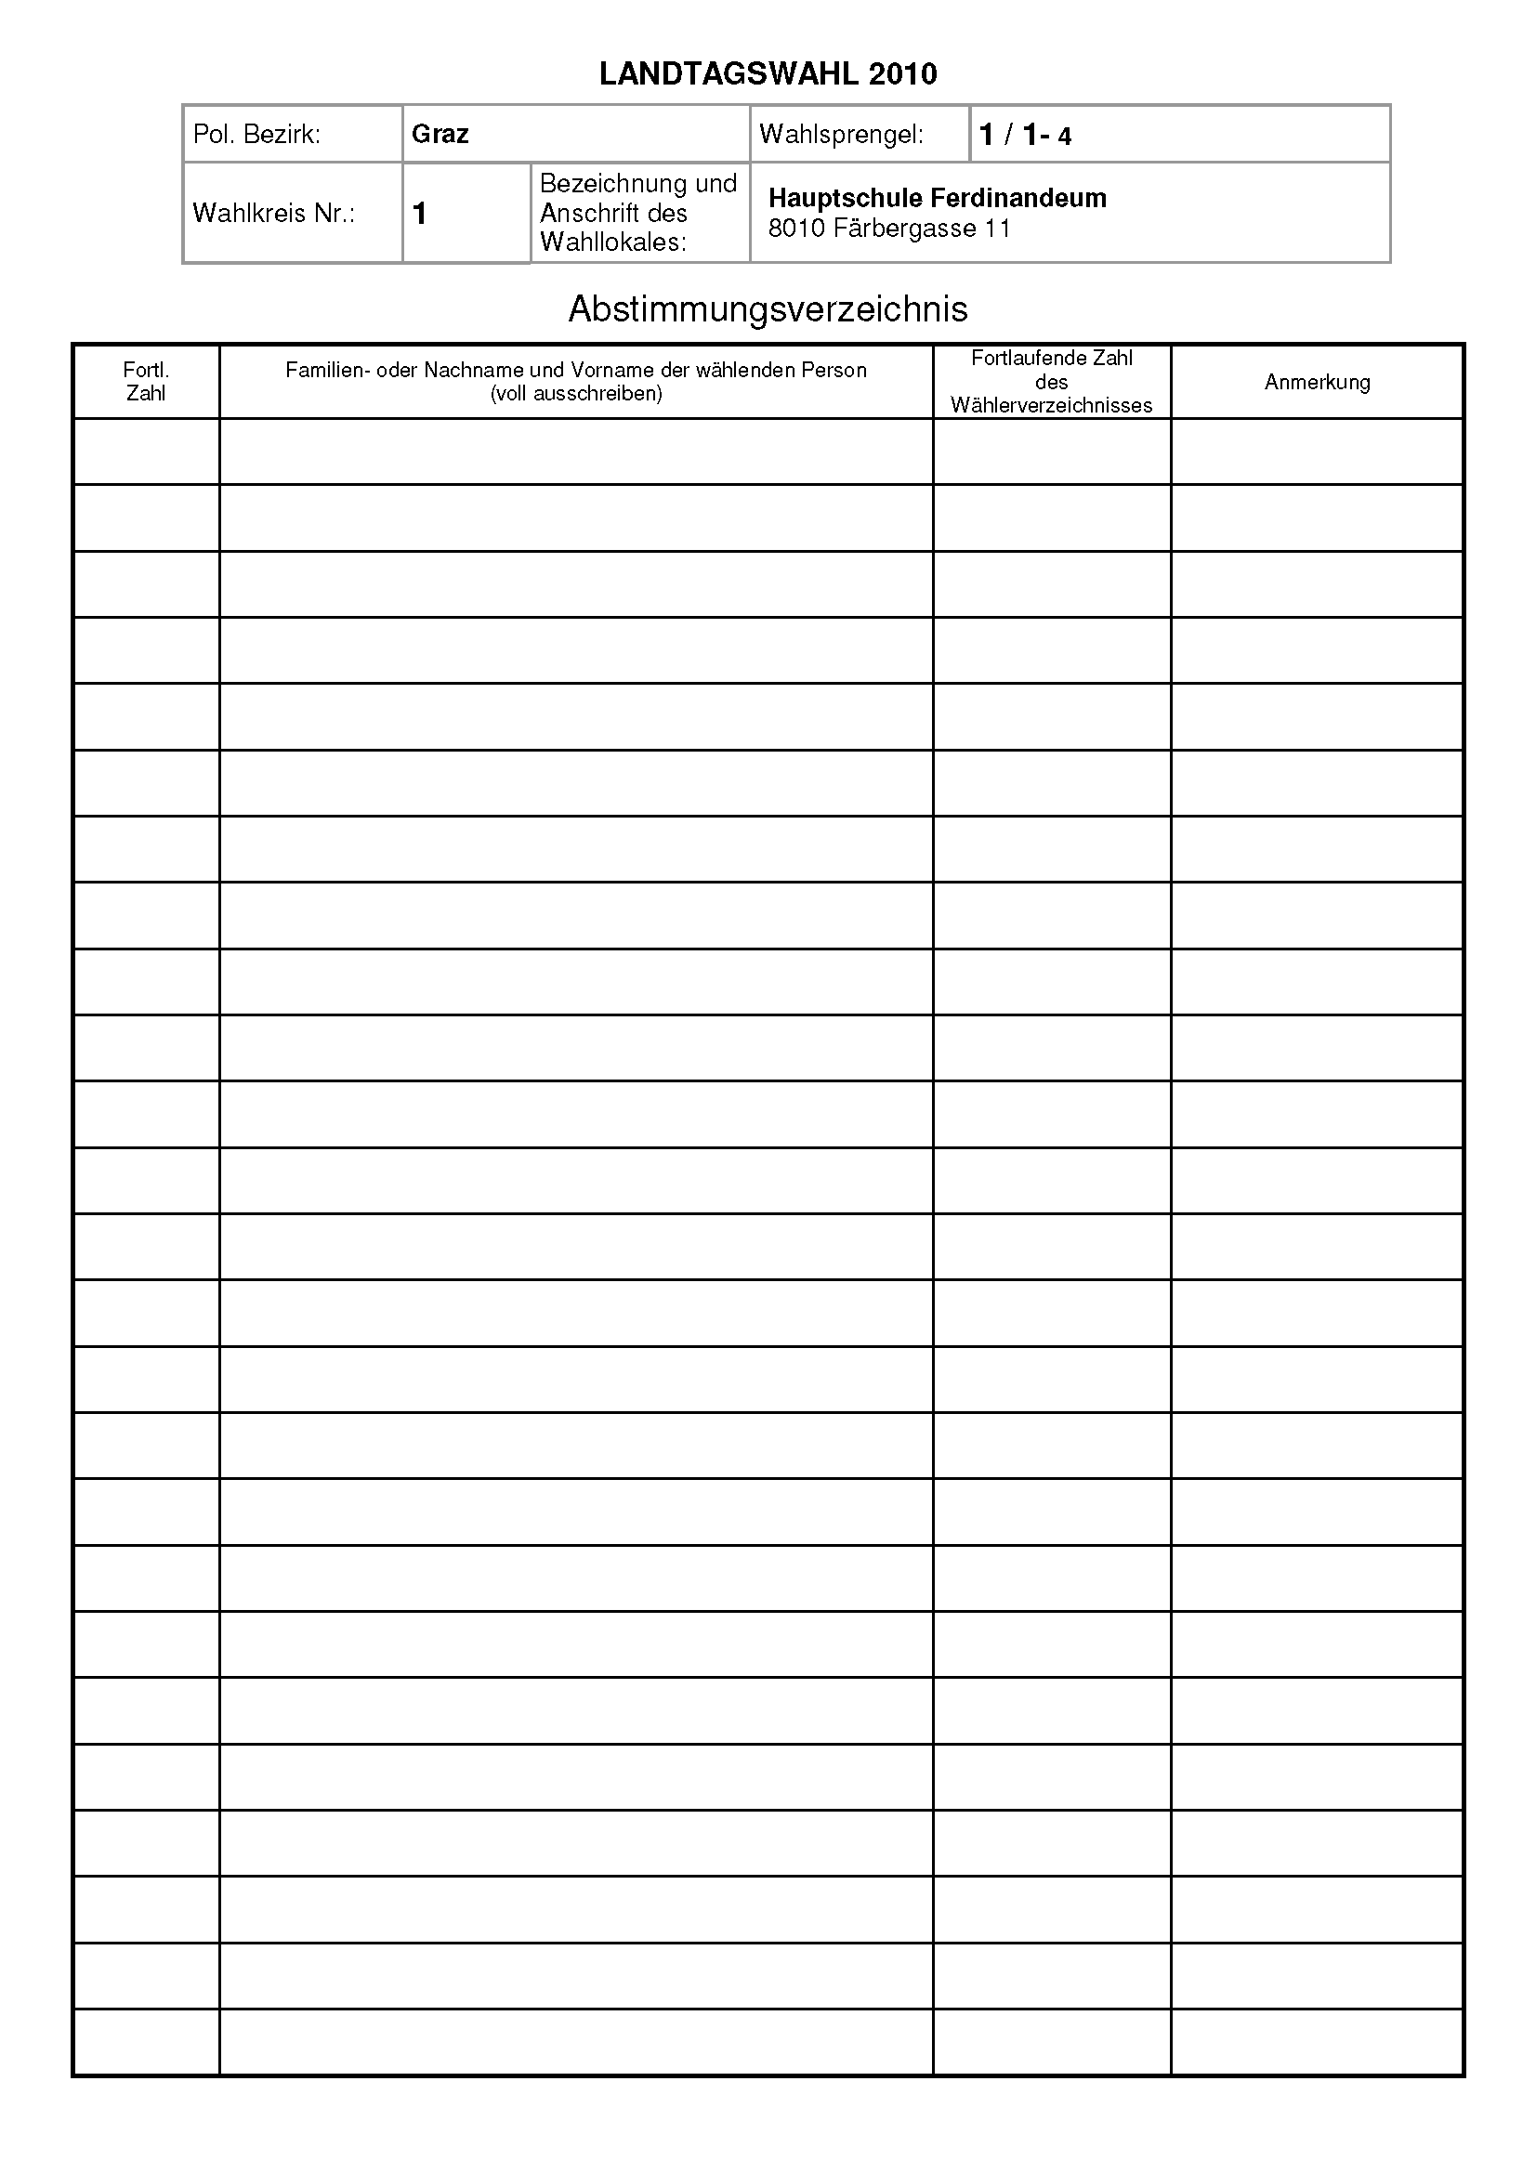
Wählerverzeichnis
für die
Europawahl 2019
Wahlkarte/6.05.2019/Post
2
1
1
Stimmzettel Susi
66819
2
Wähler Willi
66818
Wahlkarte eingezogen
Notes:
Achtung lange Nummern

Slide 18
Wenn Vermerk Wahlkarte – keine Stimmabgabe ohne Wahlkarte möglich!!!
  Vermerke im Wählerverzeichnis
    Wahlkarte (WK)
    → ohne Wahlkarte keine Stimmabgabe
    Abnahme der Wahlkarte
    Streichung aus dem Wählerverzeichnis
    → nicht zur Wahl zulassen
    Aufnahme
    → zur Wahl zulassen
  Hinweise ohne Auswirkung
    Aus der Europawählerevidenz gestrichen
      WählerIn muss darauf hingewiesen werden, dass doppelte Stimmabgabe einen Straftatbestand darstellt
    Verstorben am xx.xx.xxxx
      Briefwahl vor Tod ist trotzdem möglich

Slide 19
Wahlkarte
Wählen mit Wahlkarte in allen Wahllokalen oder im eigenen Wahlsprengel!
Wahlkarte
  Wahlkartenwähler können österreichweit in allen Wahllokalen wählen – alle Wahllokale sind Wahlkartenwahllokale
Briefwahl
  Ein Wahlberechtigter kann österreichweit JEDER örtlichen Wahlbehörde die Wahlkarte, die bereits zur Stimmabgabe mittels Briefwahl verwendet worden ist (eidesstattliche Erklärung ist bereits durch Unterschrift erfolgt), übergeben!

Slide 20

Unterschied Wahlkarte – Briefwahl
Lasche ist GESCHLOSSEN und unterschrieben!!
Lasche ist OFFEN !!
KEINE Unterschrift
Willi Wähler
Briefwahl
Wahlkarte

Slide 21
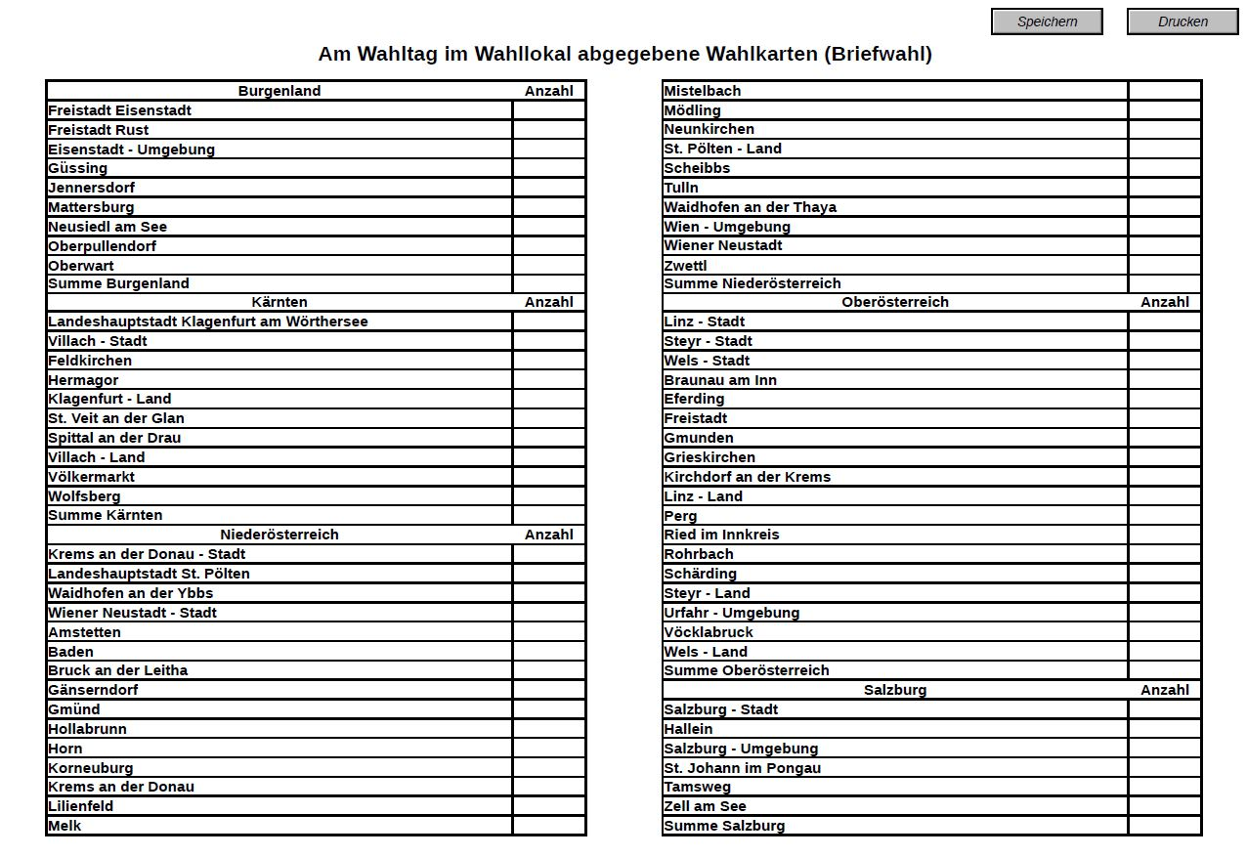
Erfassung Briefwahlkarten
Werden nicht im Abstimmungsverzeichnis erfasst, sondern in der Erfassungsliste im vorgesehenen Kuvert
3
1
7
1
10
2
1
3
4
1
5

Slide 22
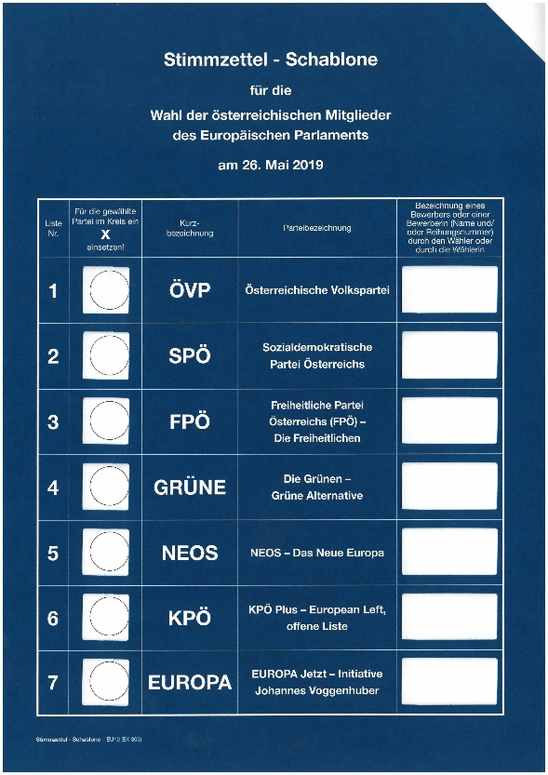
Sonstiges
  körper- oder sinnesbehinderte Personen Stimmzettelschablone/Begleitperson
  Fehler beim Ausfüllen des Stimmzettel
  Ausgabe weiterer Stimmzettel mit Vermerk im Abstimmungsverzeichnis
  falsch verwendeten Stimmzettel wird von wahlberechtigter Person zerrissen und mitgenommen)
  Wahlzeugen
  Eintrittsschein muss vorgewiesen werden! Kein Stimmrecht!
  Vertrauenspersonen
  sind Mitglieder der Wahlbehörde jedoch ohne Stimmrecht
  Beschriftung der weißen Flachsäcke
  mit der Sprengelnummer
  Stimmzettel
  Klemmbrett
  als Hilfestellung für RollstuhlfahrerInnen

Slide 23
Ergebnisermittlung
  Stimmzettelabrechnung H4
    Gesamtsumme Abstimmungsverzeichnis
    + evtl. zusätzlich ausgegebene Stimmzettel
    - Anzahl WahlkartenwählerInnen
    = ausgegebene Stimmzettel
  Anzahl der entgegengenommenen Briefwahlunterlagen H6
    Verpacken in eigenes dafür vorgesehenes Kuvert und Übergabe bei Wahlpaketrücknahme H7
  Anzahl blaue Wahlkuverts – Zahl der im Abstimmungsverzeichnis eingetragenen WählerInnen H8
  Öffnen der blauen Kuverts und Entnahme Stimmzettel H9
  Ermittlung Parteisummen und ungültige Stimmen H10
    Eintragung in Tabelle I und Formular Sofortmeldung H11/H12
    Telefonische Sofortmeldung

Slide 24
Ergebnisermittlung
  Auswertung der Stimmzettel mit (ohne) Vorzugsstimmen Seite 8
  Tabelle II Detailübersicht über alle ungültigen Stimmen Seite 9

Slide 25
Informationssperre bis 23 Uhr
  Eine Bekannt- bzw. Weitergabe von Wahlergebnissen hat bis zur Schließung des letzten Wahllokales in der Europäischen Union um 23 Uhr strikt zu unterbleiben. Dies gilt jedoch nicht für die Sofortmeldung an die Bezirkswahlbehörde.
  Die Wahlzeugen unterliegen nicht der Amtsverschwiegenheit – eine Wahlbeeinflussung durch eine frühzeitige Veröffentlichung könnte jedoch eine Wahlanfechtung nach sich ziehen!

Slide 26

Name und/oder Reihungs-nummer eines Bewerbers
Parteistimme

Slide 27
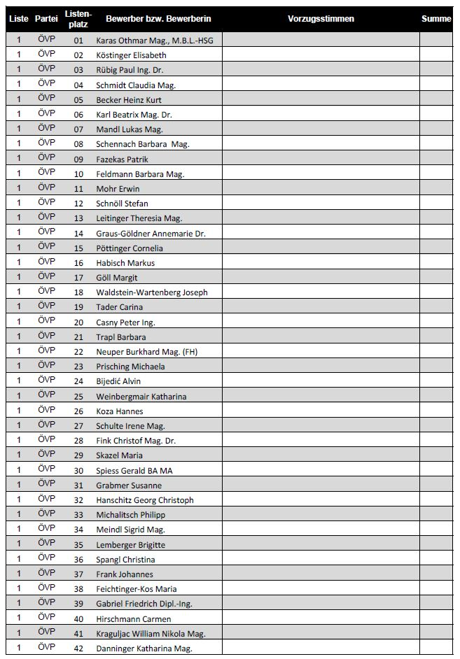
Vorzugsstimmen- protokoll
2
5
1

Slide 28
Verpacken der Stimmzettel
Beschriftung der weißen Säcke
  „Partei“ – Stimmen ohne VZ und Anzahl
  „Partei“ – Stimmen mit VZ und Anzahl
  ungültige Stimmen und Anzahl
  nicht ausgegebene Stimmzettel

Slide 29
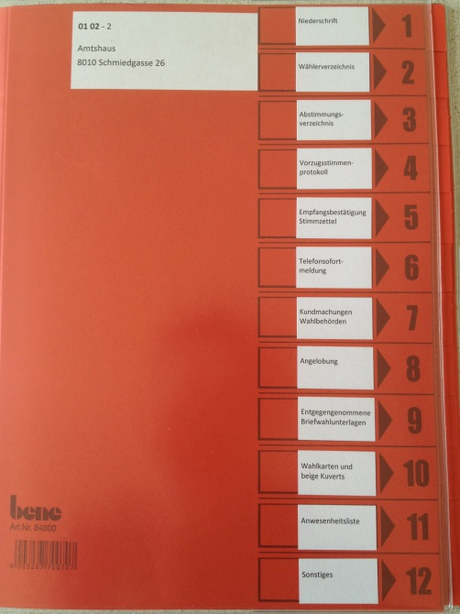
Bildung des Wahlaktes
rote Mappe
  grüne Niederschrift
  Wählerverzeichnis
  Abstimmungsverzeichnis
  Vorzugsstimmenprotokoll
  Empfangsbestätigung Stimmzettel
  Telefonsofortmeldung
  Kundmachungen Wahlbehörden
  Angelobung
  Entgegengenommene Briefwahlunterlagen
  Wahlkarten und beige Kuverts
  Anwesenheitsliste
  Sonstiges

Slide 30
Bildung des Wahlaktes
Rote Mappe
Brauner Karton
Alle beschrifteten weißen Säcke mit den Stimmzetteln
Wahlurnen (verbleiben im Wahlokal)
  nicht ausgegebene Wahlkuverts und die Kundmachungen
Im Wahllokal dürfen keine (leeren) Stimmzettel verbleiben
Notes:
Neue Wahlpaket-Kartons im Einsatz

Slide 31
Rückgabe Wahlakt
WahlleiterIn bringt rote Mappe (Wahlakt) und braunen Karton zur zuständigen Rückgabestelle
Kontrolle
  Stimmt Sofortmeldung mit Erfassung überein
  Vollständigkeit (Niederschrift, Tabelle I, Tabelle II, Vorzugsstimmenprotokoll etc.)

Slide 32
Informationsquellen
www.graz.at/europawahl
www.bmi-elearning.at
Telefonhotline +43 316 872/5151

Slide 33
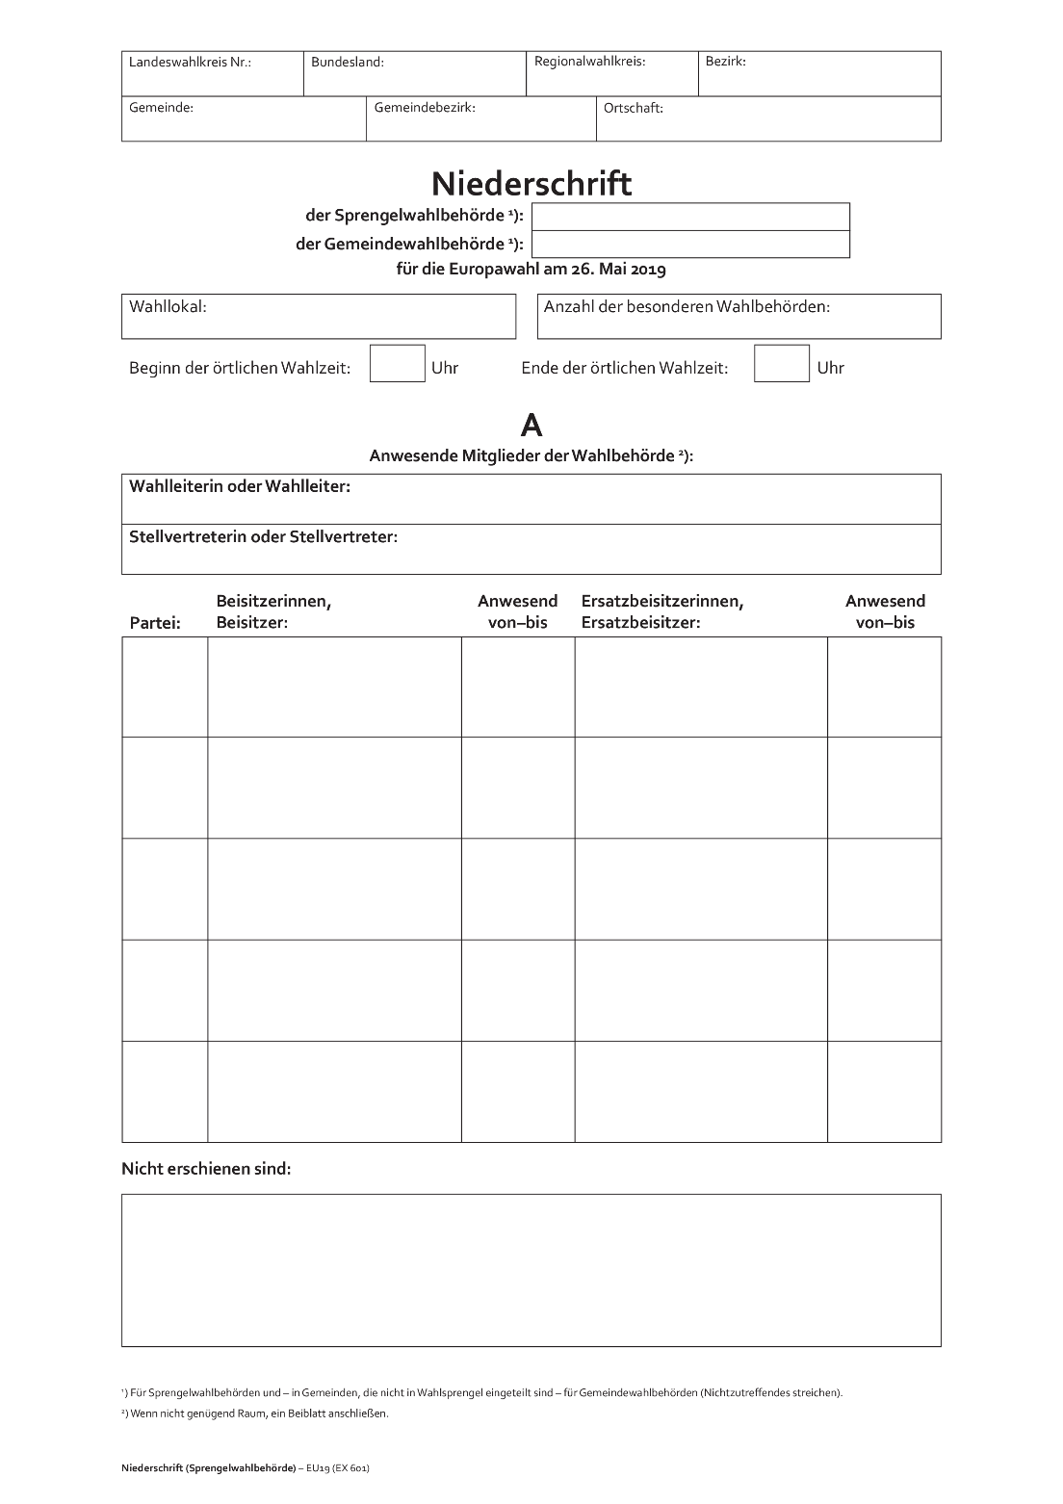
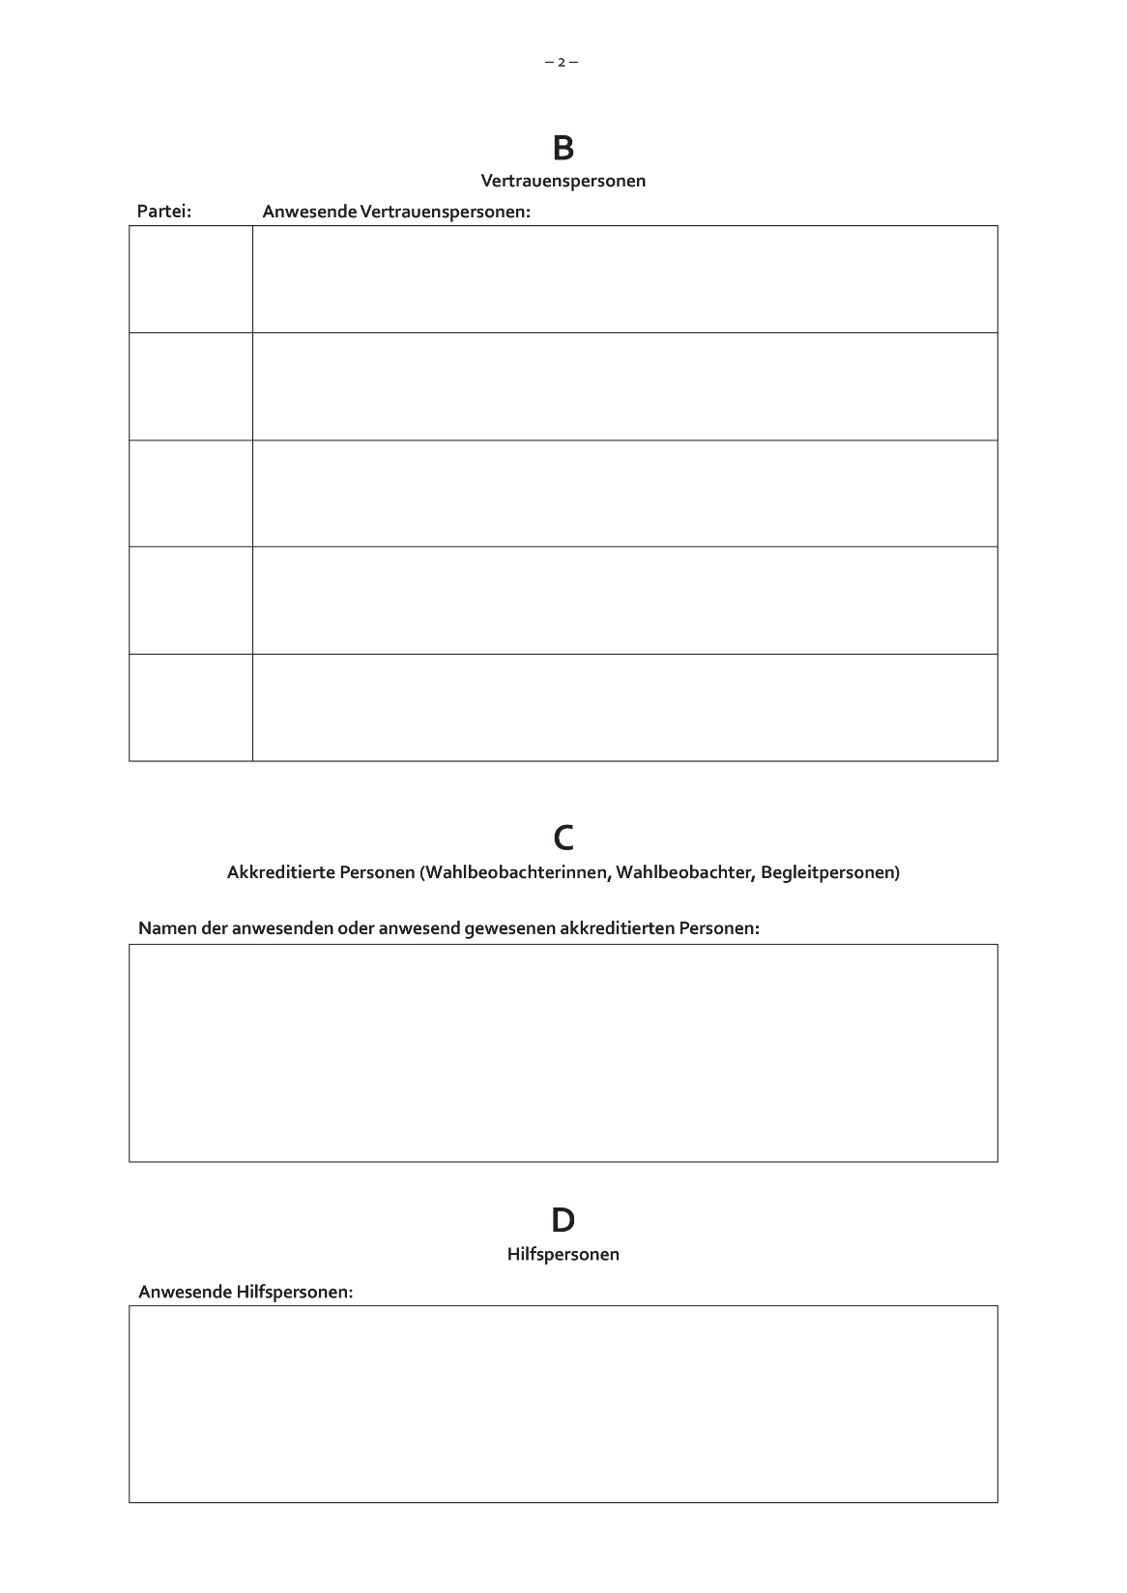

Slide 34
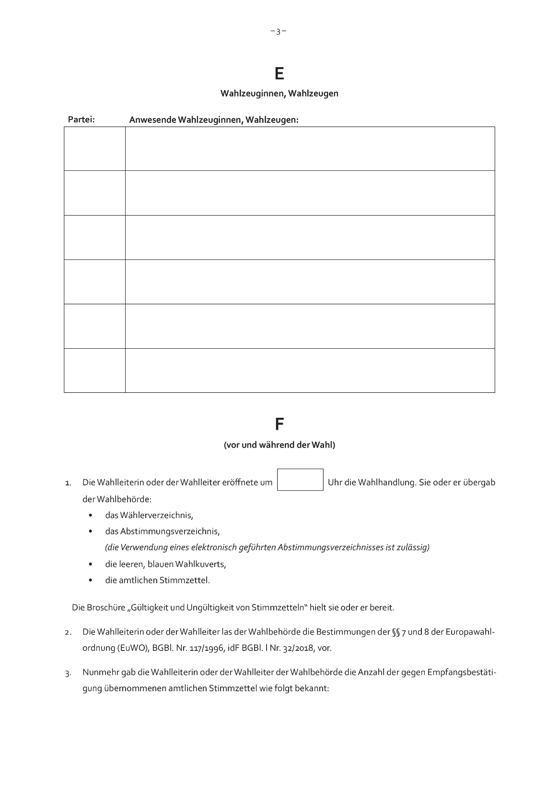
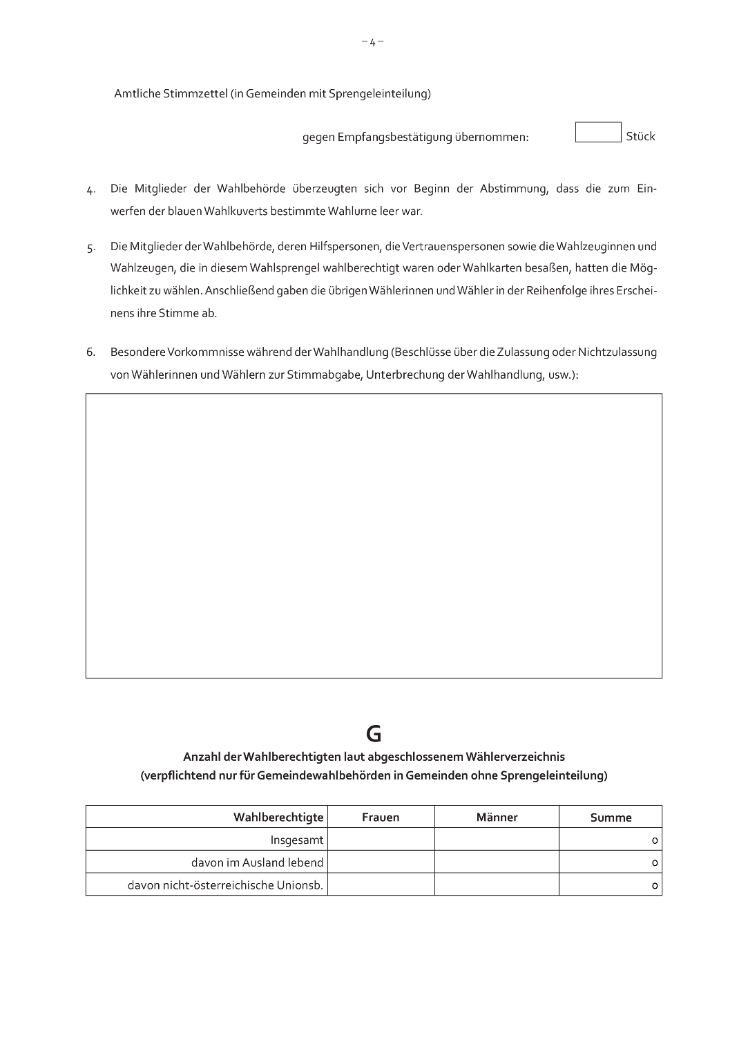

Slide 35
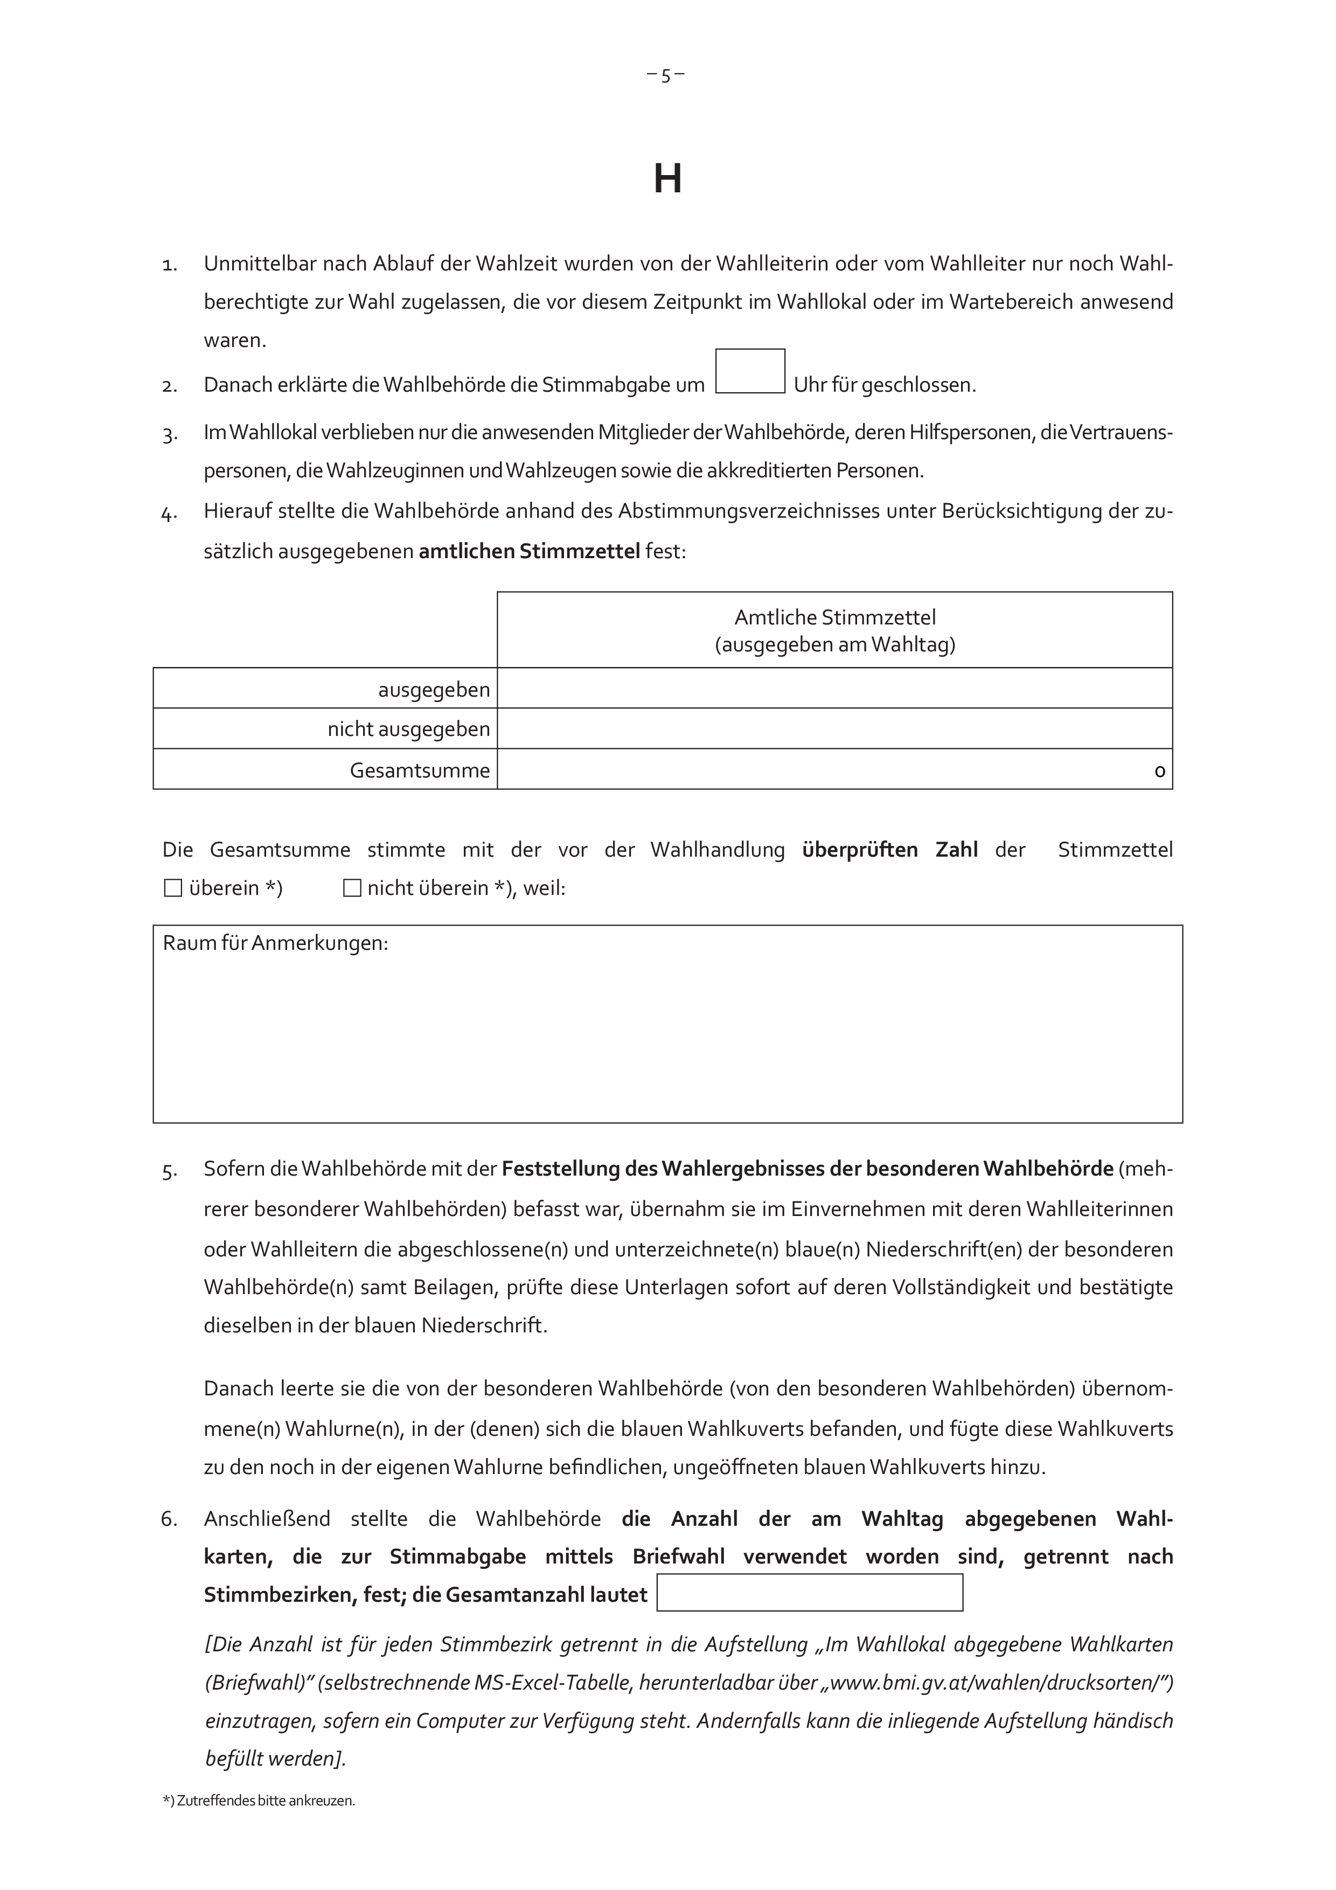
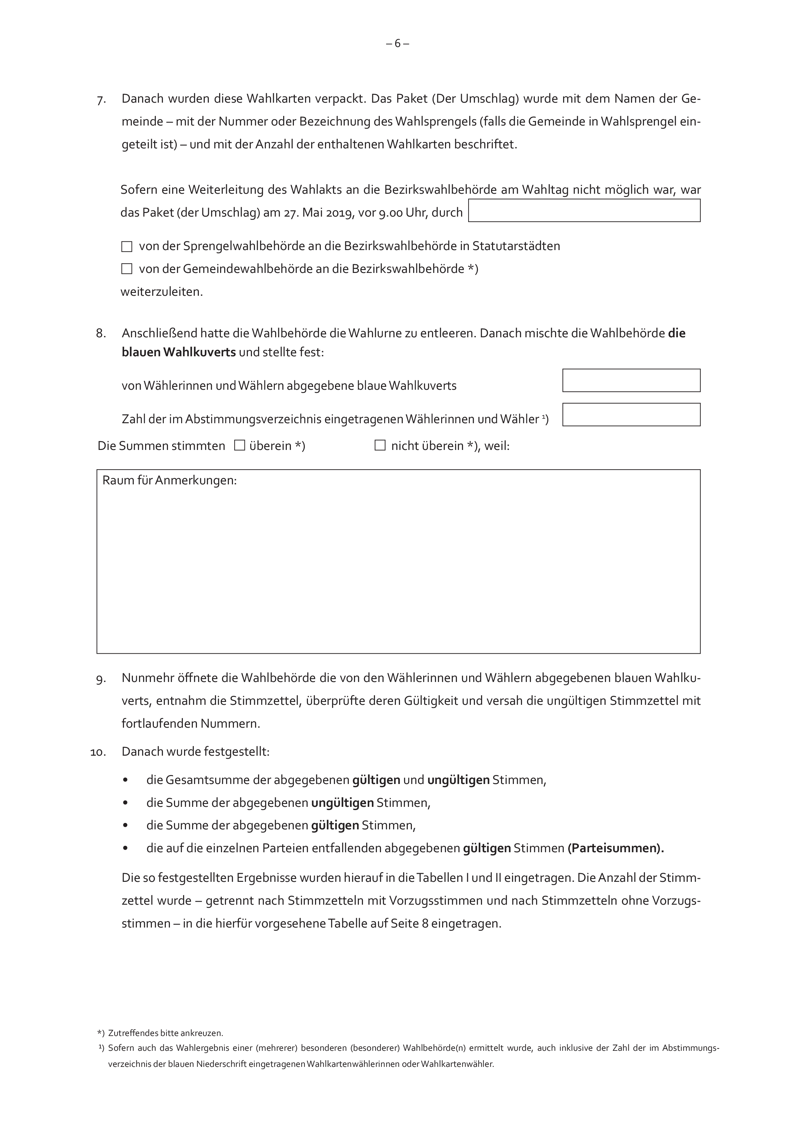

Slide 36
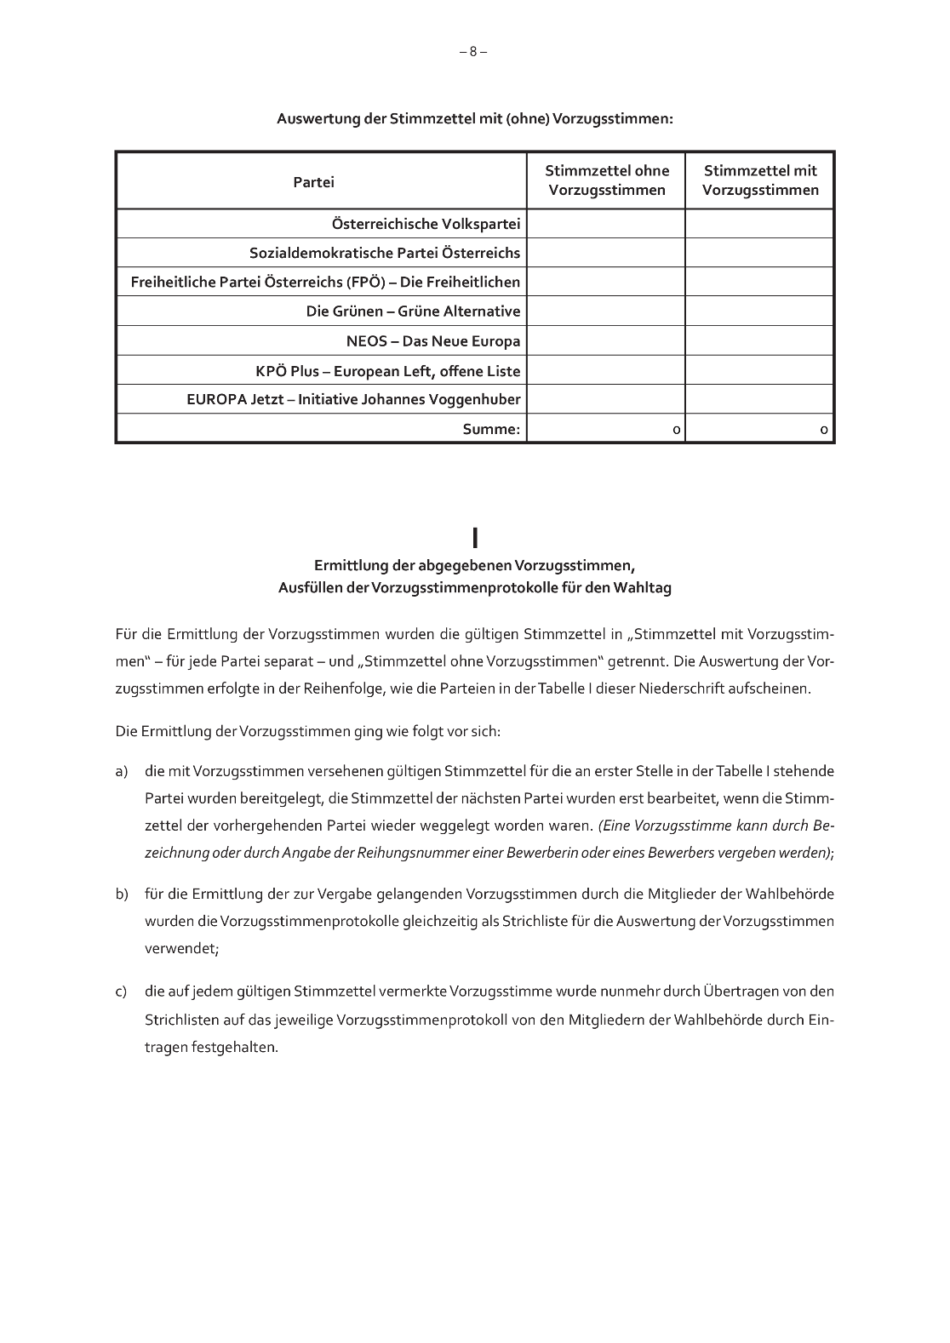
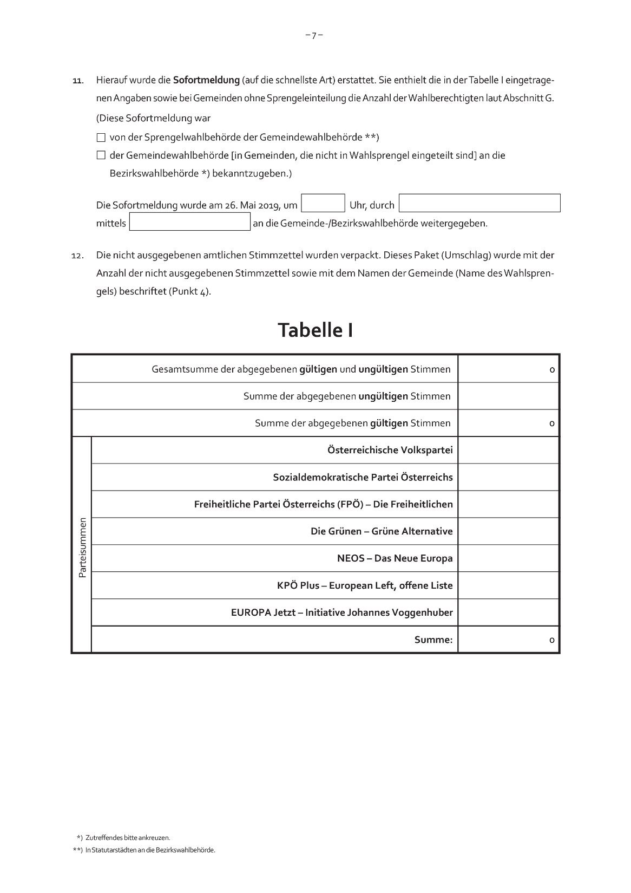

Slide 37
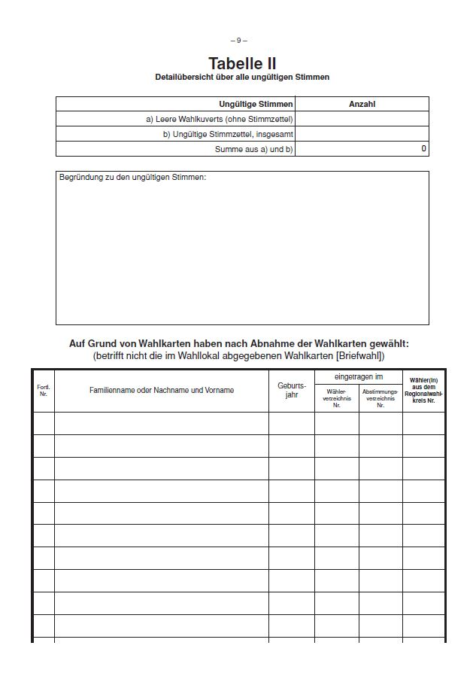
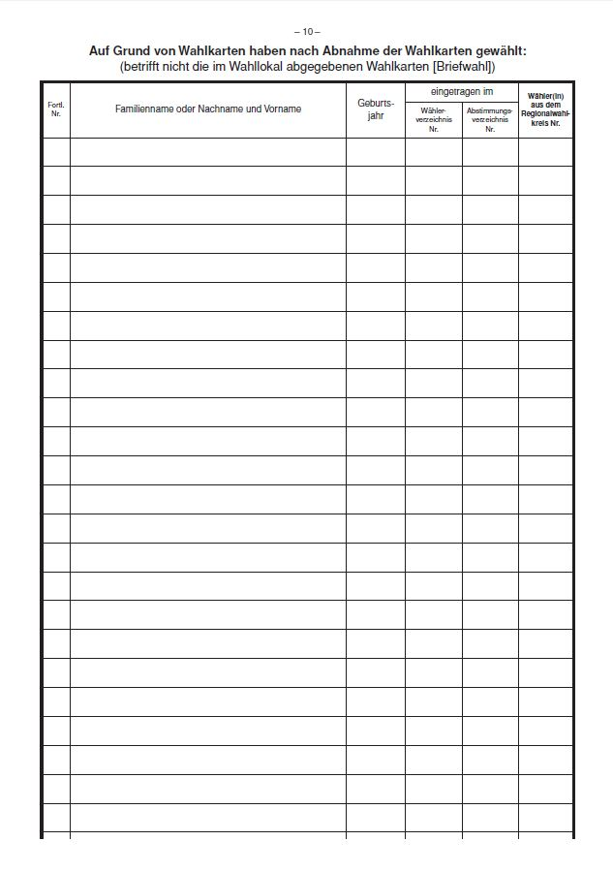
leeres blaues Kuvert = eine ungültige Stimme

Slide 38
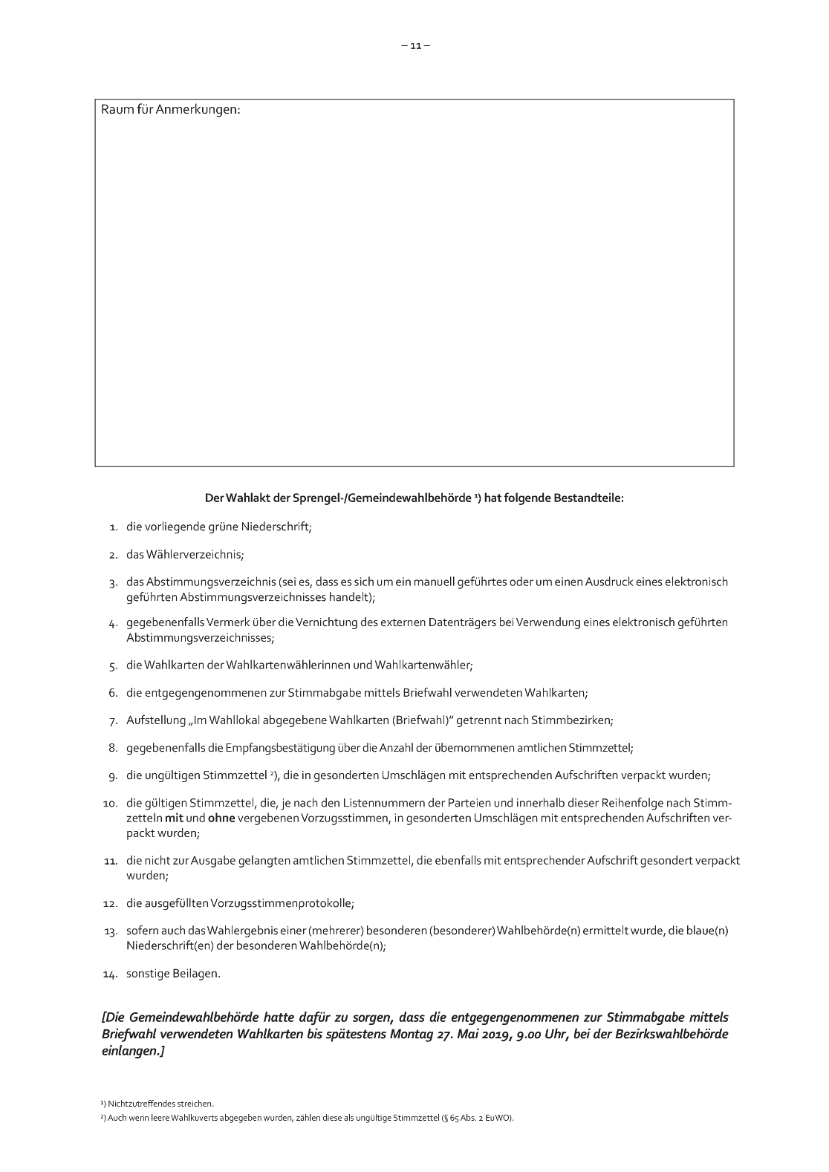
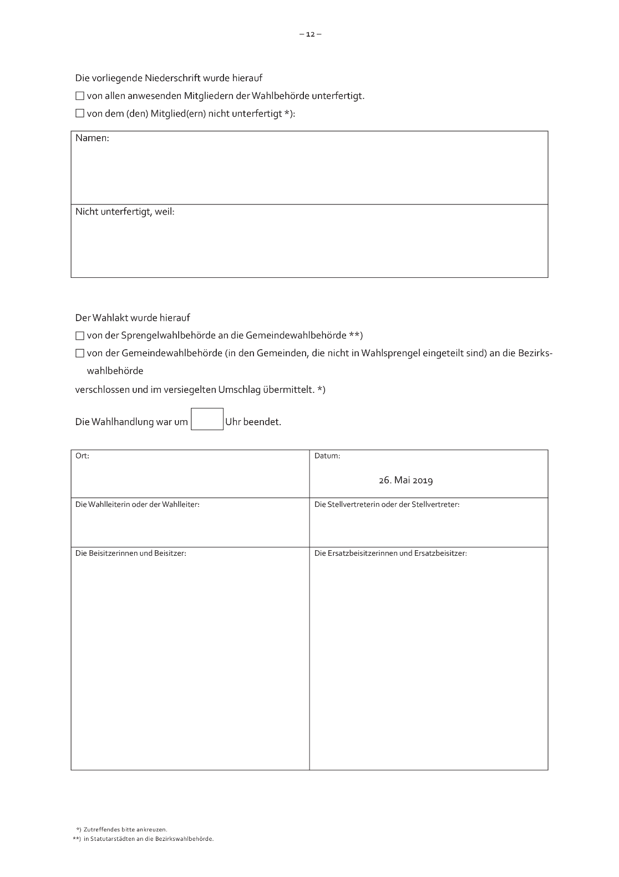

Slide 39
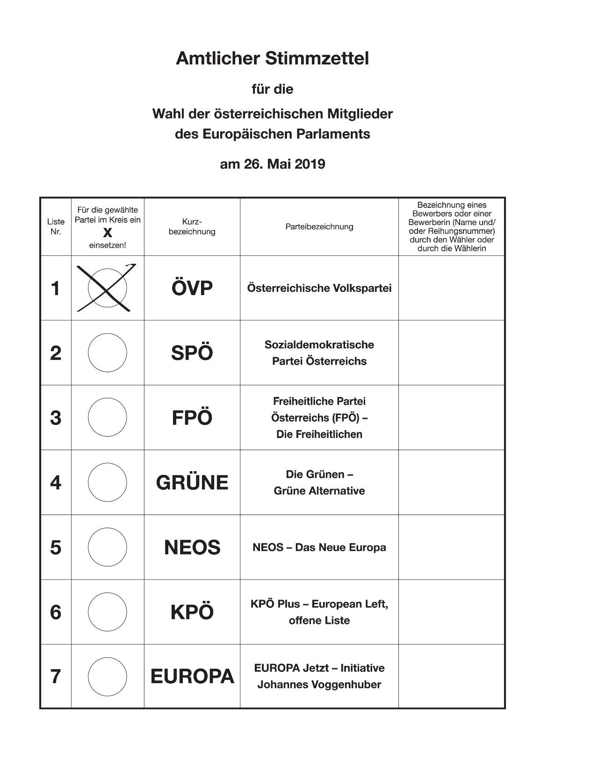
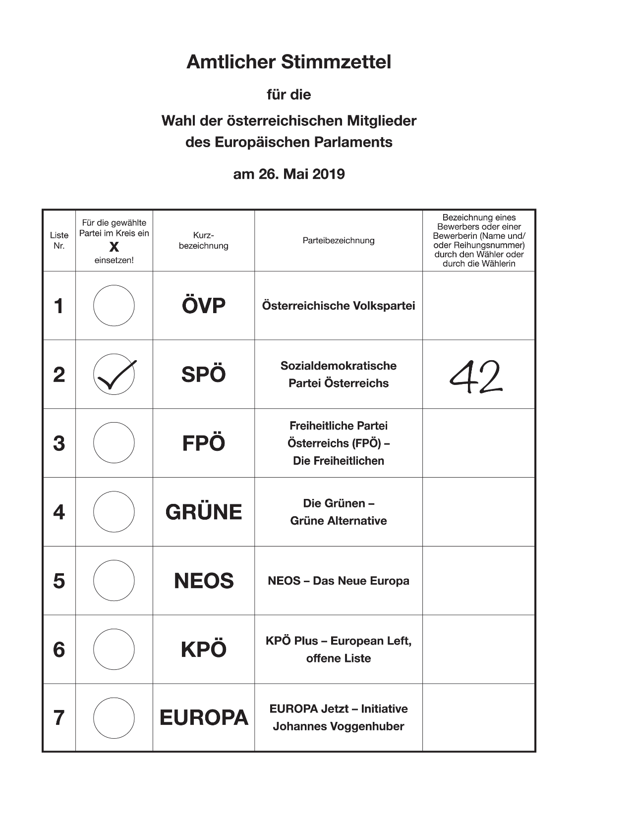
(gültig für SPÖ; Vorzugsstimme gültig, wenn
Bewerberin oder Bewerber mit dieser Reihungsnummer
auf dem Wahlvorschlag dieser
Partei aufscheint)
(gültig für ÖVP)

Slide 40
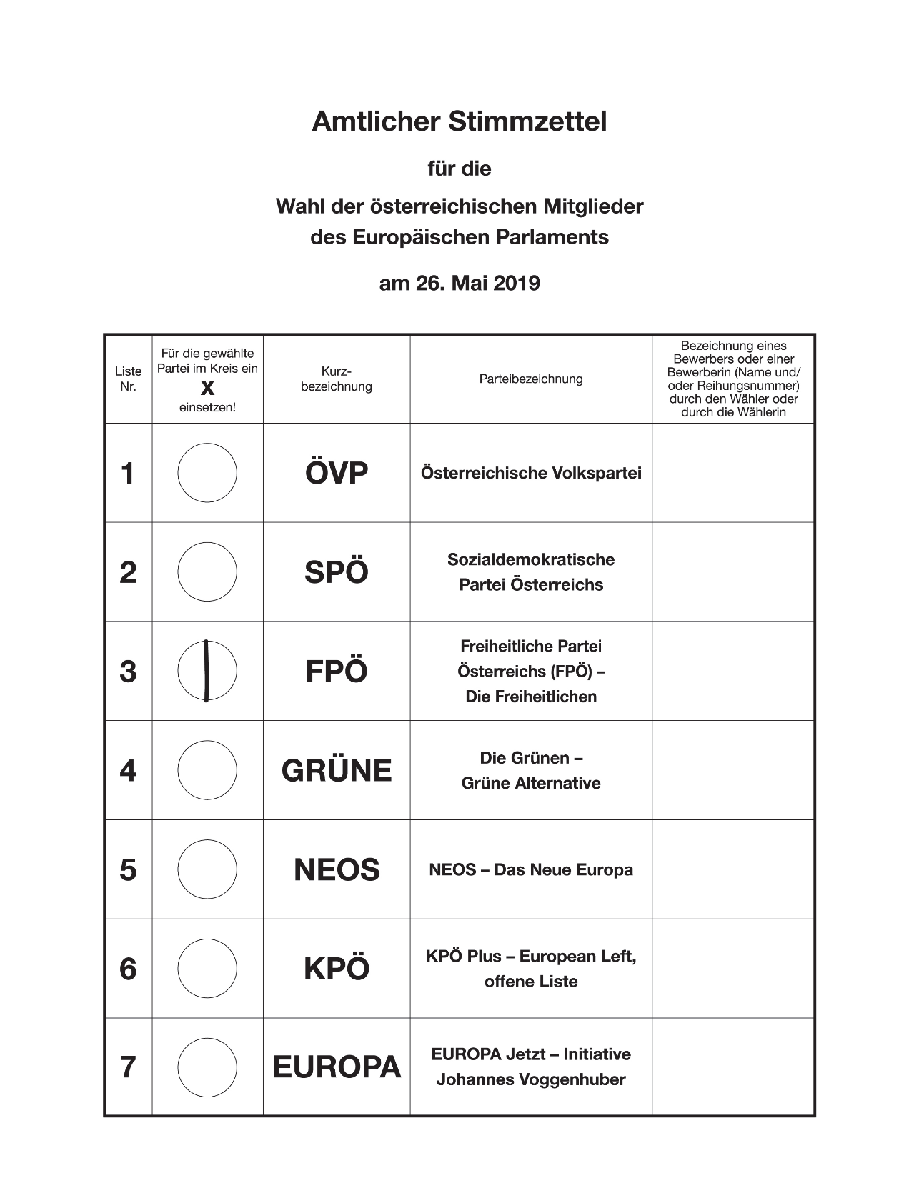
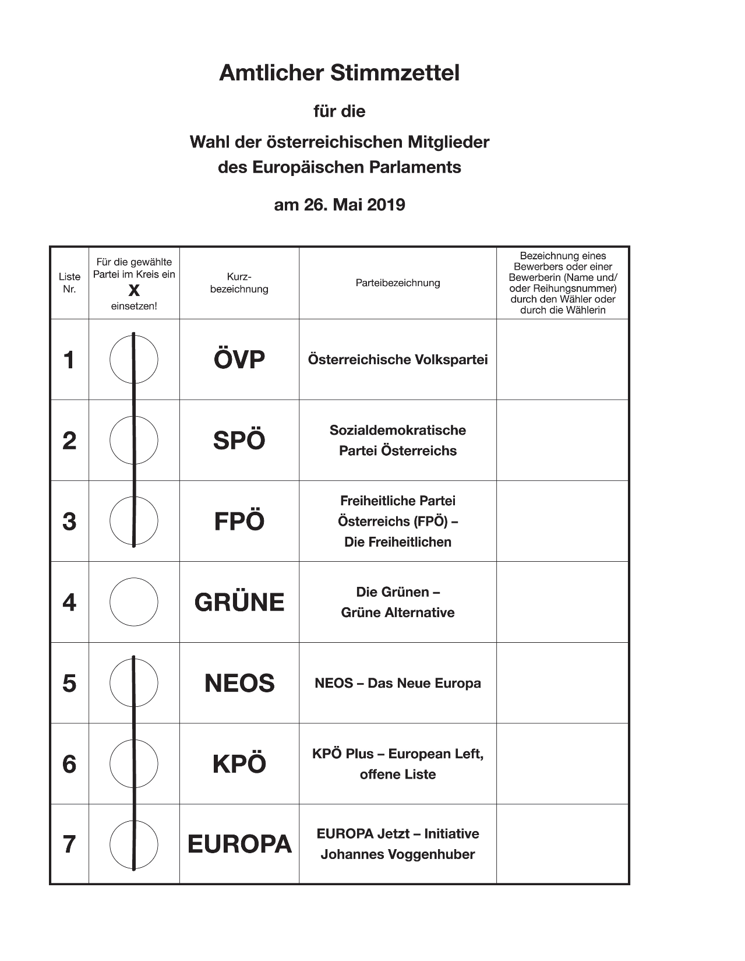
(gültig für FPÖ)
(gültig für GRÜNE)

Slide 41
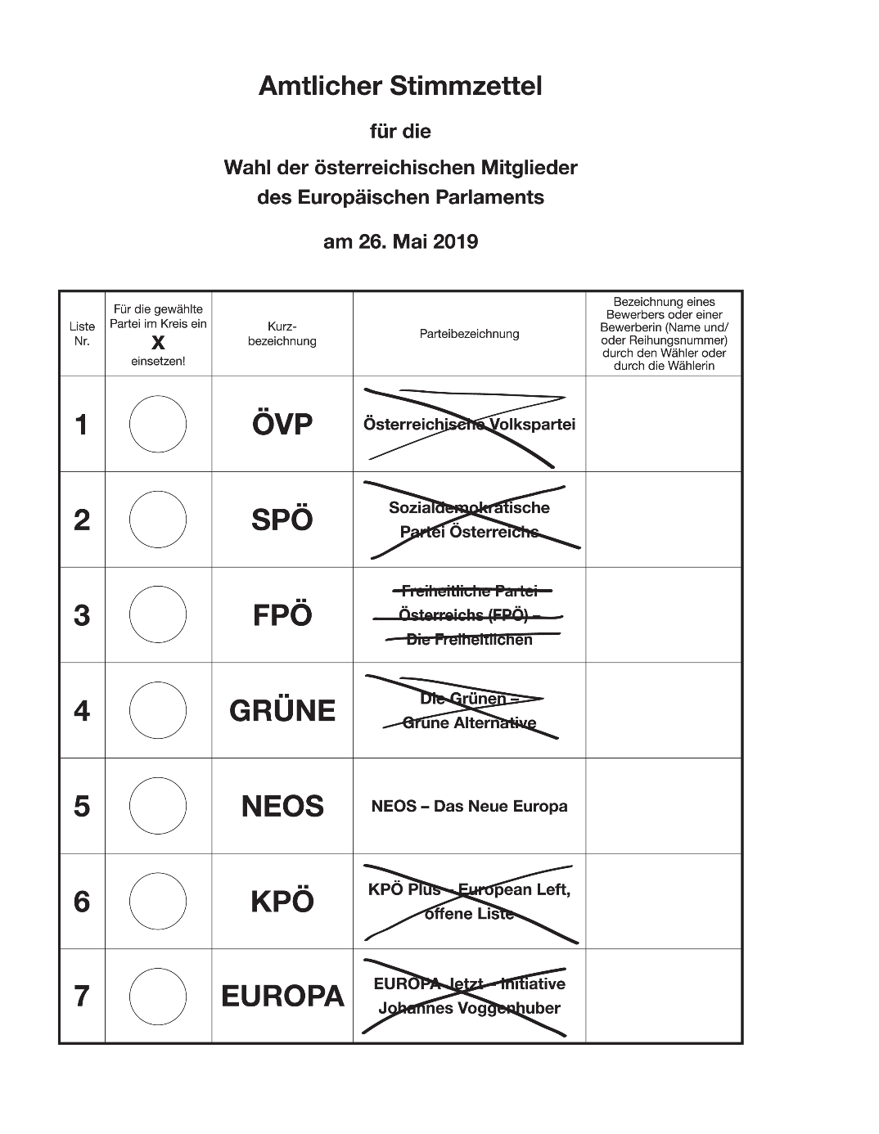
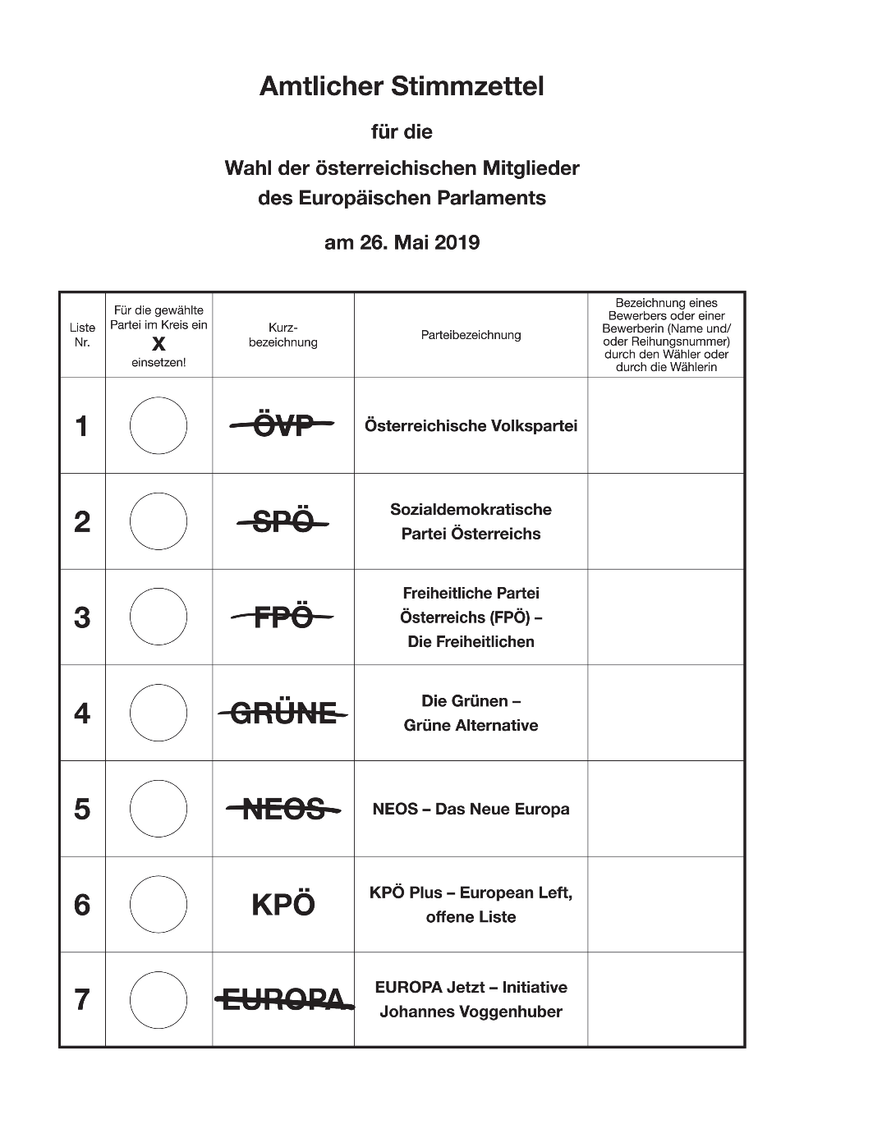
(gültig für NEOS)
(gültig für KPÖ)

Slide 42
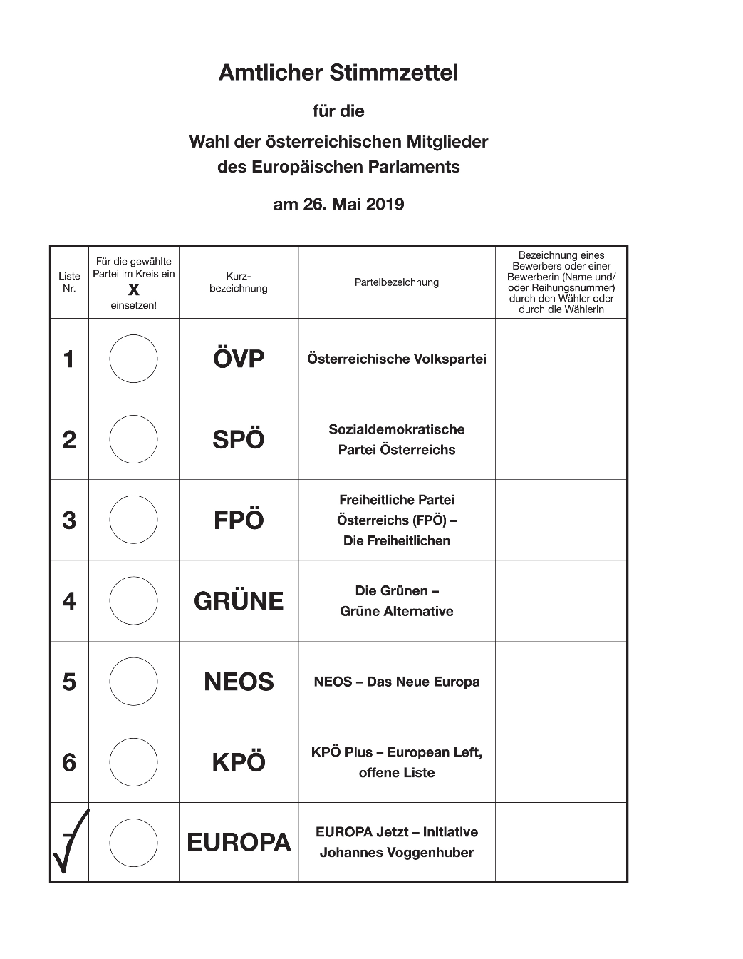
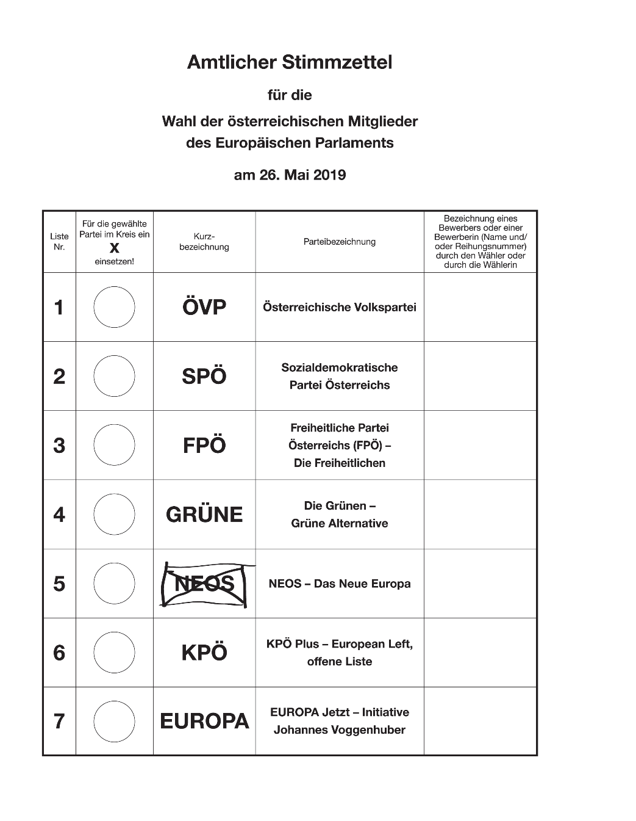
(gültig für EUROPA)
(gültig für NEOS)

Slide 43
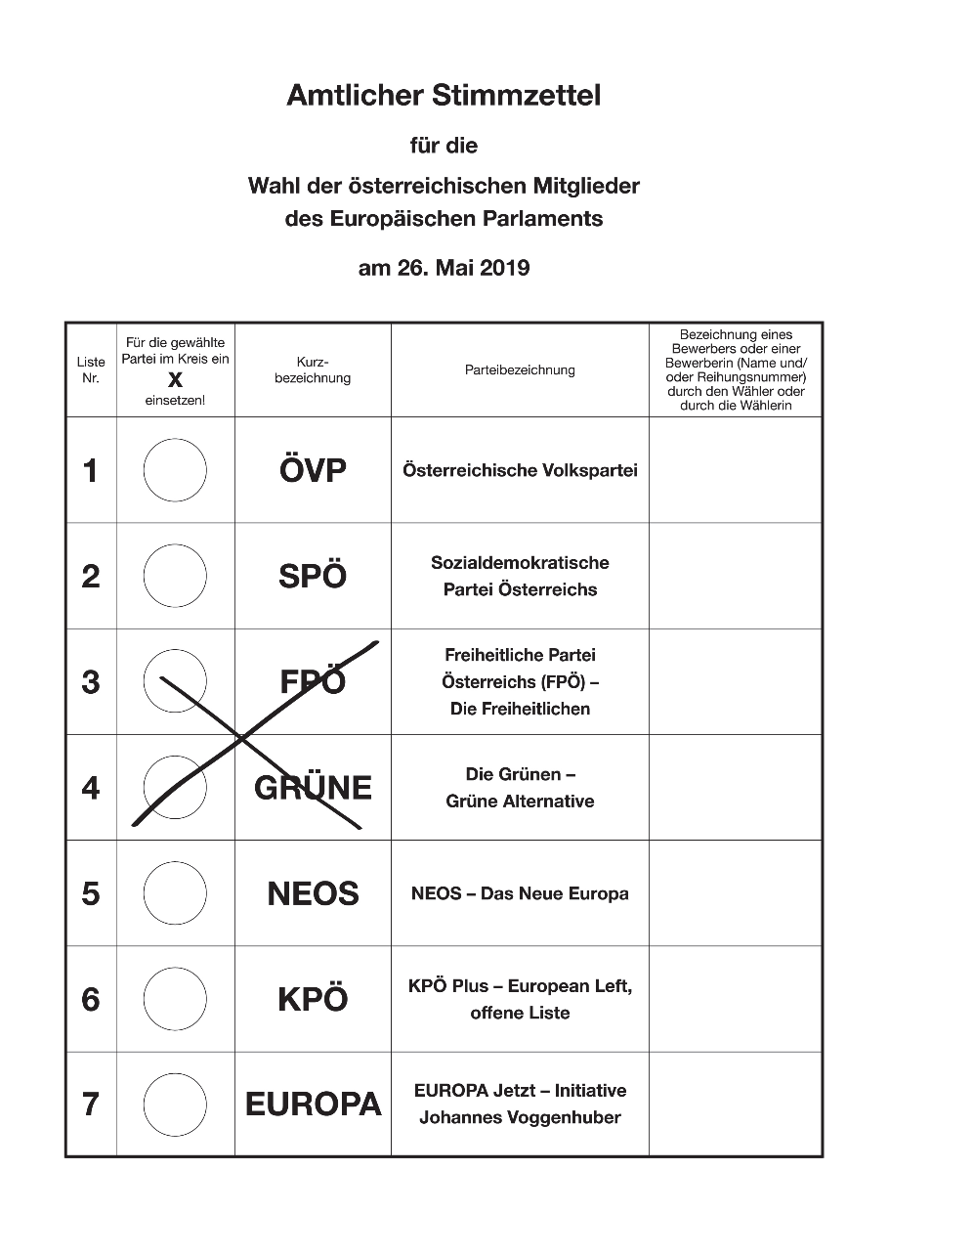
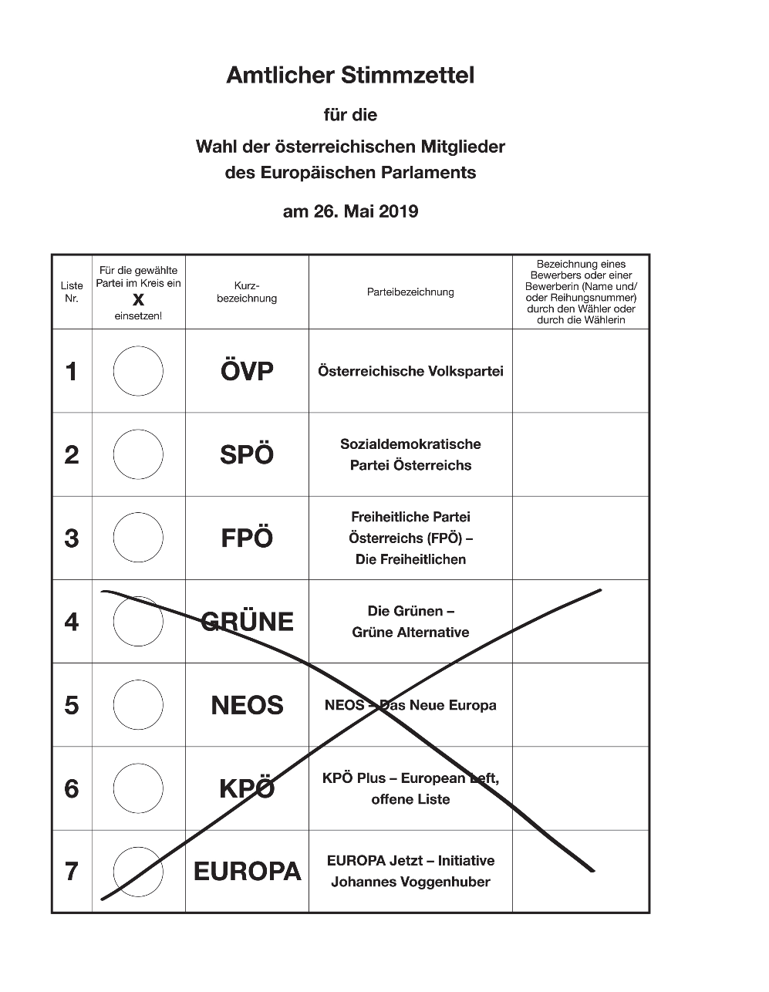
(ungültig)
(ungültig)

Slide 44

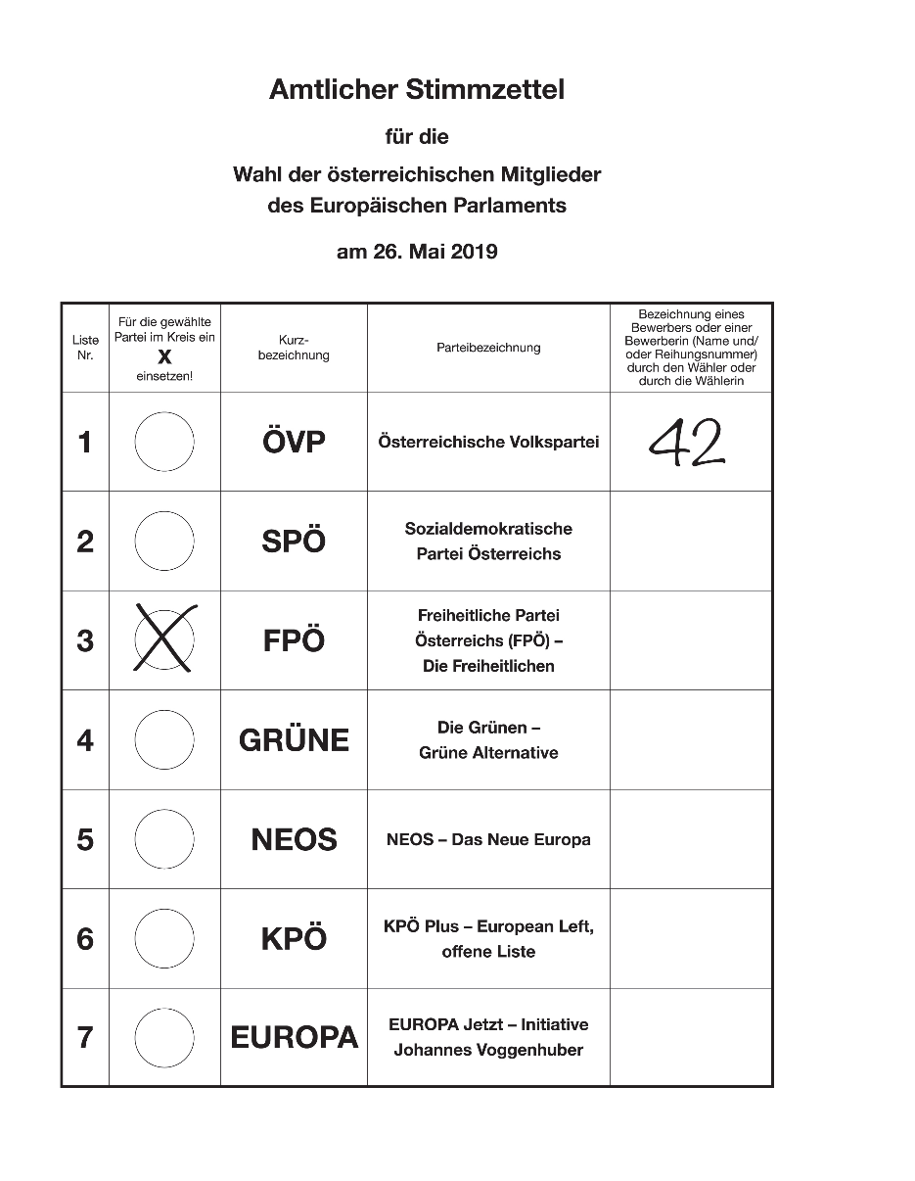
(ungültig)
(gültig für FPÖ; Vorzugsstimme ungültig)

Slide 45
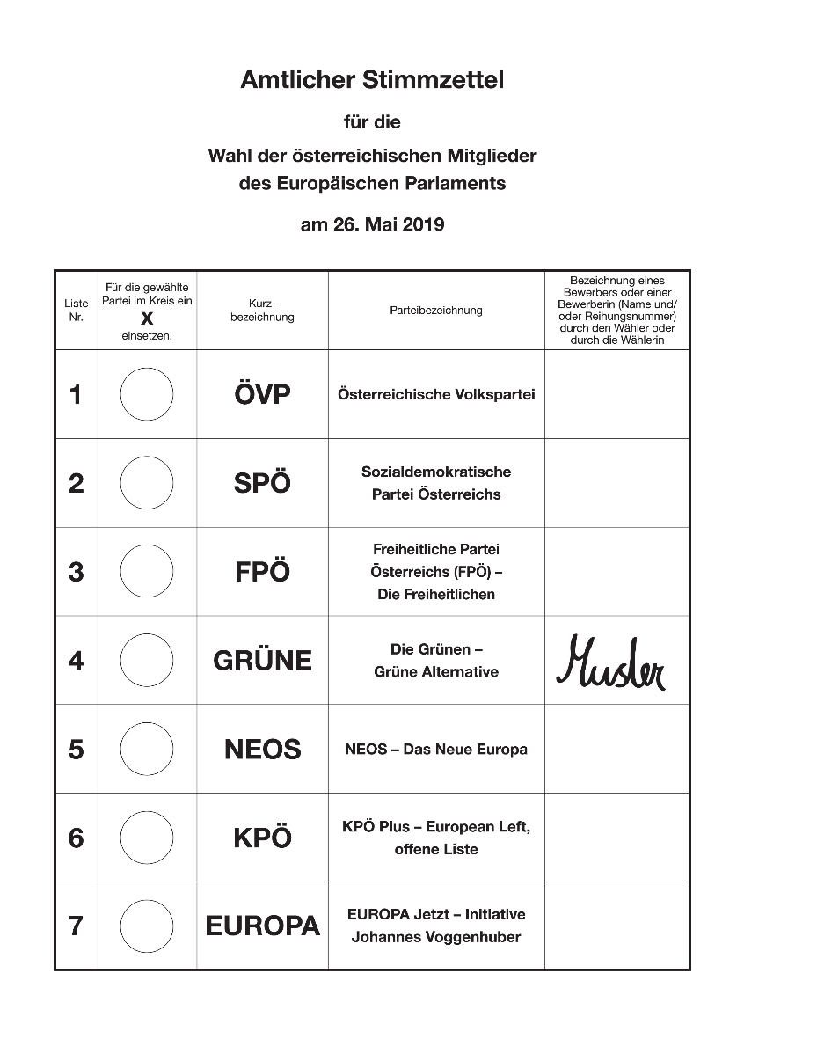
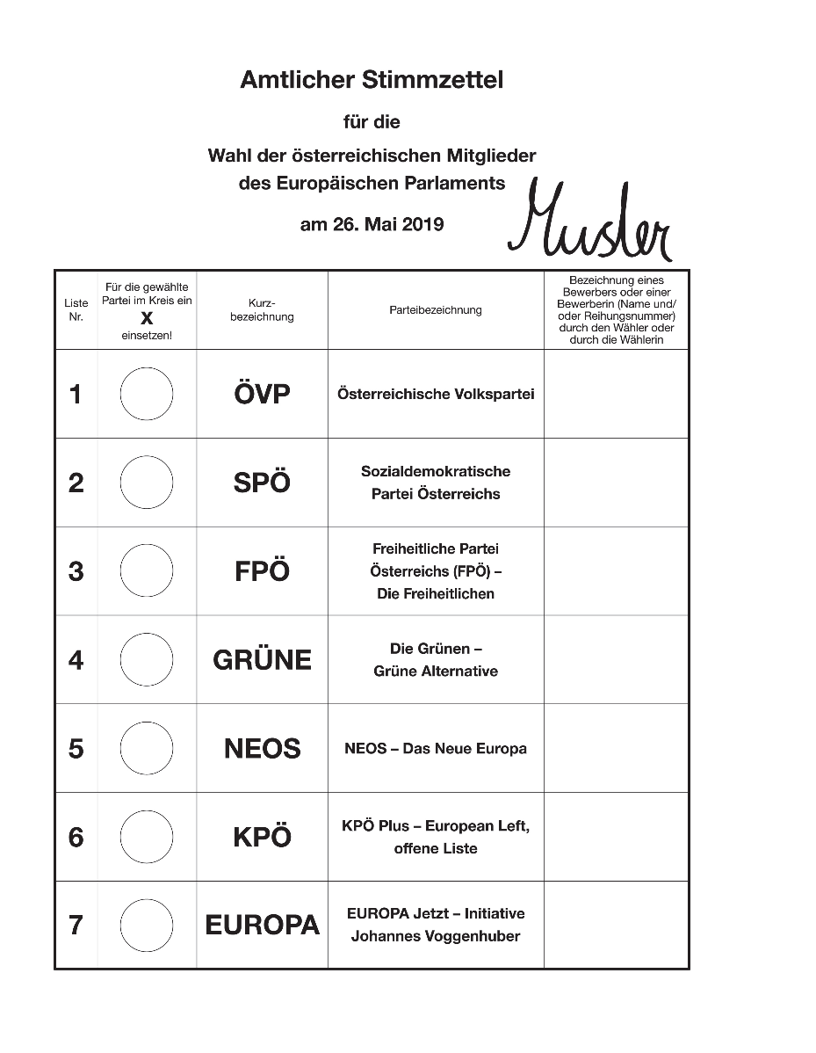
(gültig für GRÜNE, wenn Muster auf Wahlvorschlag
dieser Parteiliste aufscheint; sonst
gänzlich ungültig)
(ungültig)

Slide 46
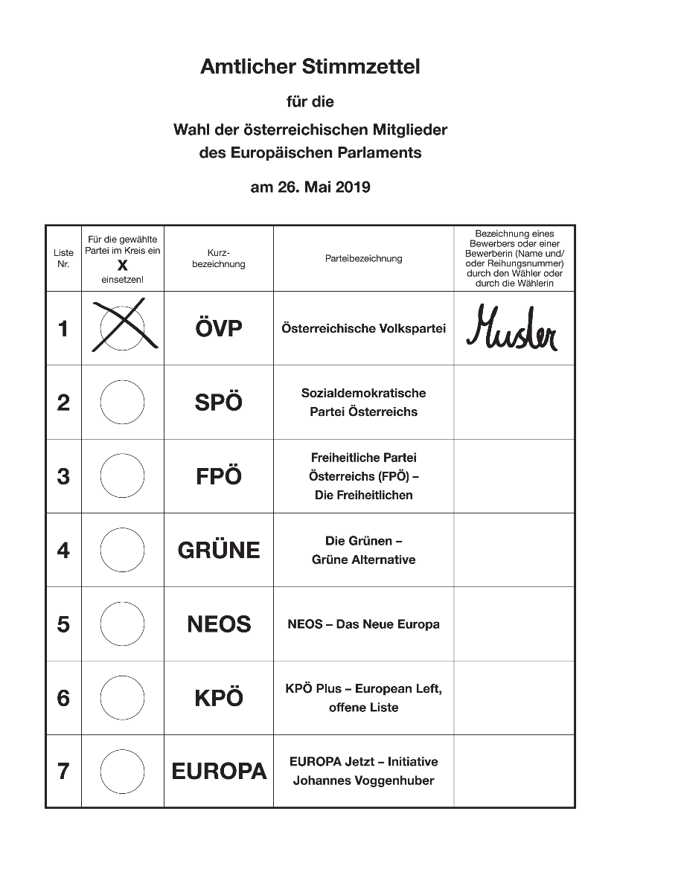

(gültig für ÖVP; Vorzugsstimme gültig, wenn
Muster auf Wahlvorschlag dieser Parteiliste
aufscheint)
(gültig für SPÖ)

Slide 47

Vielen Dank für Ihre Aufmerksamkeit!

